Slide 1

(수원시) 스마트 버스정류장
우선설치위치 선정
1조 남하림, 류경희, 김이연

Slide 2
STEP 1 문제 인식

Slide 3

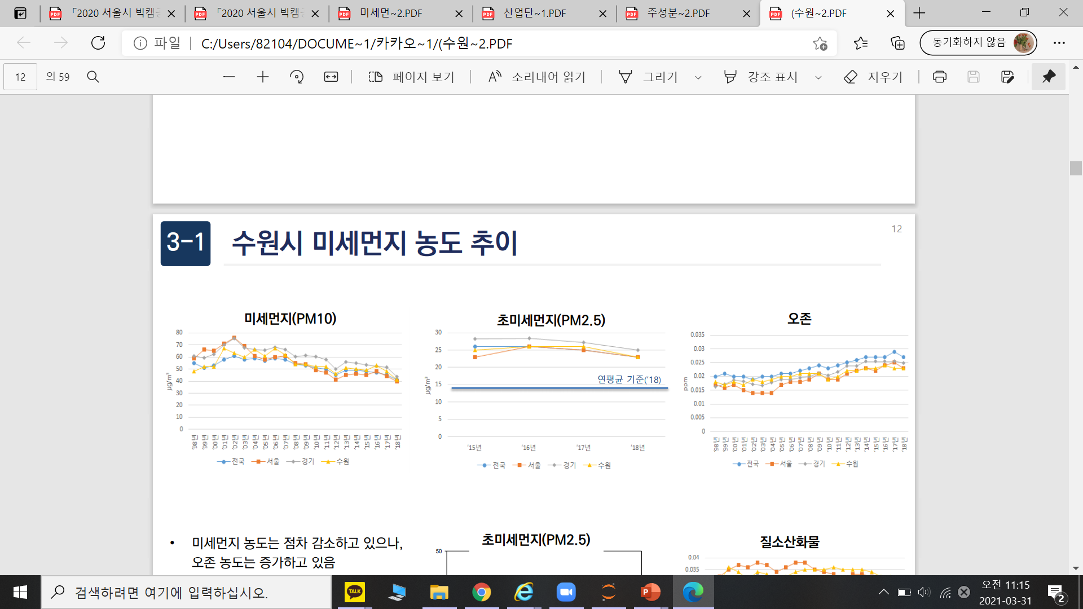
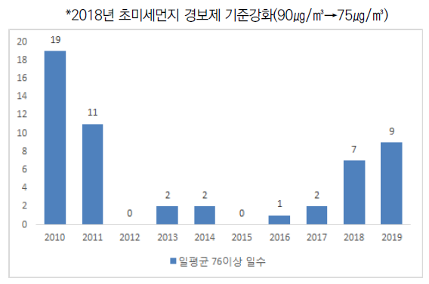
1. 문제 인식
미세먼지의 심각성 / 미세먼지 발생 원인 / 대안:스마트 버스정류장
연평균 미세먼지 농도는 소폭 개선, 그러나 고농도 초미세먼지 발생 증가
연평균 미세먼지 농도는 소폭 개선되었으나, 초미세먼지는 기준을 초과함
수도권 미세먼지 비상저감조치가 내려질 정도의
초미세먼지 고농도 발생 일수는 증가하는 추세

Slide 4
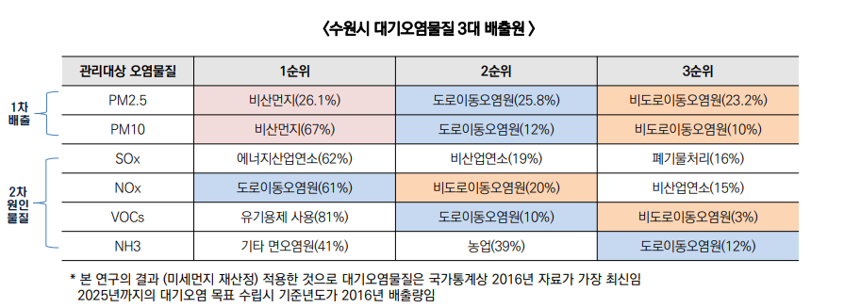
1. 문제 인식
미세먼지의 심각성 / 미세먼지 발생 원인 / 대안:스마트 버스정류장
수원시 미세먼지 발생 원인은 비산먼지 > 도로이동오염원 > 비도로이동오염원
비산먼지: 공사장, 도로 날림먼지
도로이동오염원: 자동차
비도로이동오염원: 건설기계
자료: 수원시 미세먼지관리 종합수립계획 연구

Slide 5

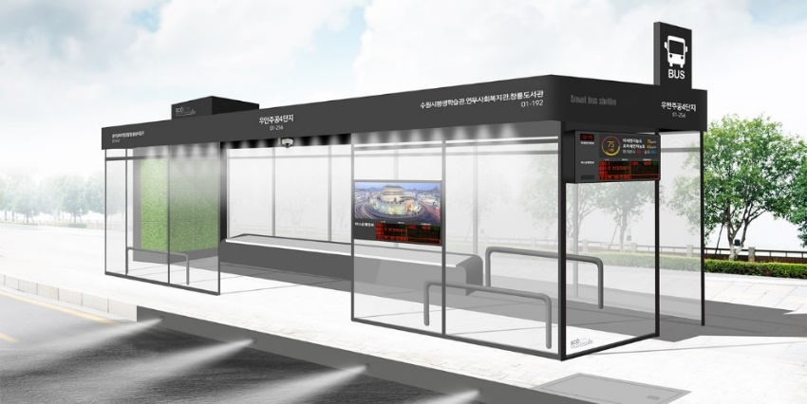




1. 문제 인식
미세먼지의 심각성 / 미세먼지 발생 원인 / 대안: 스마트 버스정류장
스마트 버스정류장 사업을 통해,
미세먼지 배출량을 지속적으로 저감하고,
시민이 쾌적한 환경을 제공하자
기대 효과
도로 인프라 기반의
미세먼지 농도 측정 및 수집
모니터링 시스템으로
주변 미세먼지 관리 강화
초미세먼지 감축효과 기대 및 시민의 교통 편의성 제고

Slide 6
STEP 2 분석 과정

Slide 7
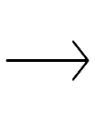
2. 분석 과정
분석로드맵 / EDA / 데이터 전처리 / K-means 클러스터링 / 점수 합산
STEP 1
STEP 2
STEP 3
STEP 4
정류소 기준 각 요인별로
K-means 클러스터링
요인별로 군집 내
순위를 정하여 점수 부여
세 가지 요인 점수 합산 후
전체 순위 중 상위 30개 선정
수원시 구별
인구밀도 조사
조건 1: 반경 1km 내에 다른
정류소가 이미 선정되었다면,
후보에서 제외
조건 2: 구별 인구밀도에 따라
개수 할당
요인 1
미세먼지 저감효과
(미세먼지 노출지수)
1위 군집 : 10점
2위 군집 : 7.5점
3위 군집 : 5점
4위 군집 : 2.5점
요인 1,2
군집 내
점수 재조정
점수 합산
Model 1
상위 30개 선정
요인 2
미세먼지 측정효과
(유동인구 + 거주인구)
1위 군집 : 10점
2위 군집 : 8점
3위 군집: 6점
4위 군집: 4점
5위 군집 : 2점
설치 기준
미달 정류소
제외
Model 2
상위 30개 선정+조건1
Model 3
상위 30개 선정+조건1 + 조건2
요인 3
편의성 제고 (교통약자,
미세먼지 취약계층)
1위 군집 : 10점
2위 군집 : 7.5점
3위 군집 : 5점
4위 군집 : 2.5점
가장 넓은 범위를 커버하는
Model 최종 선택

Slide 8

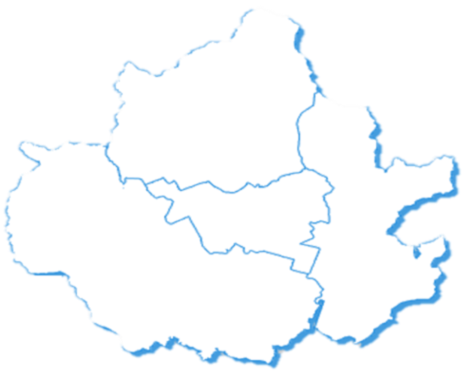
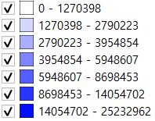
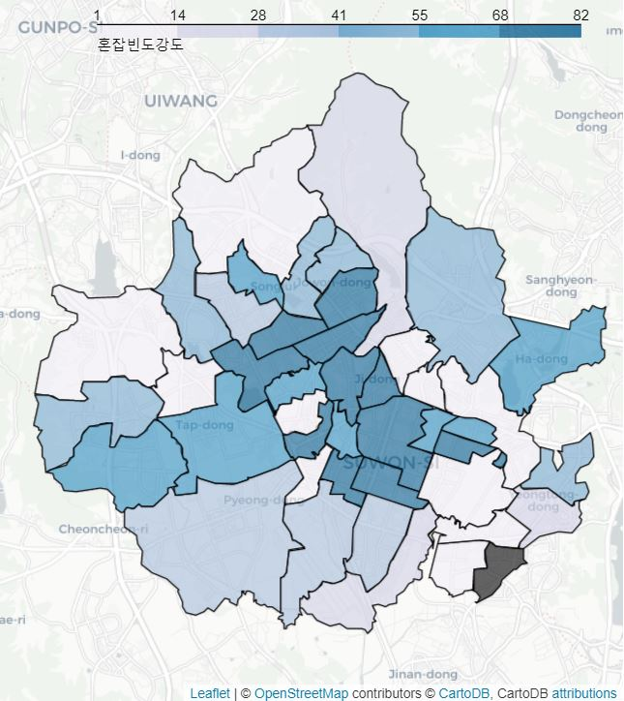
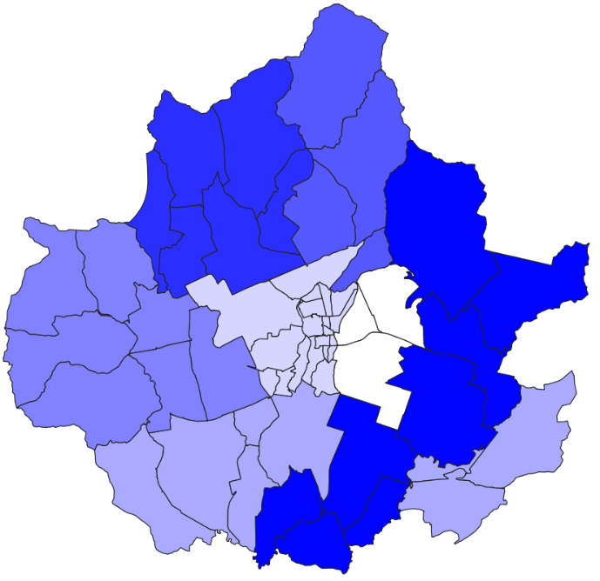
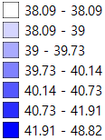
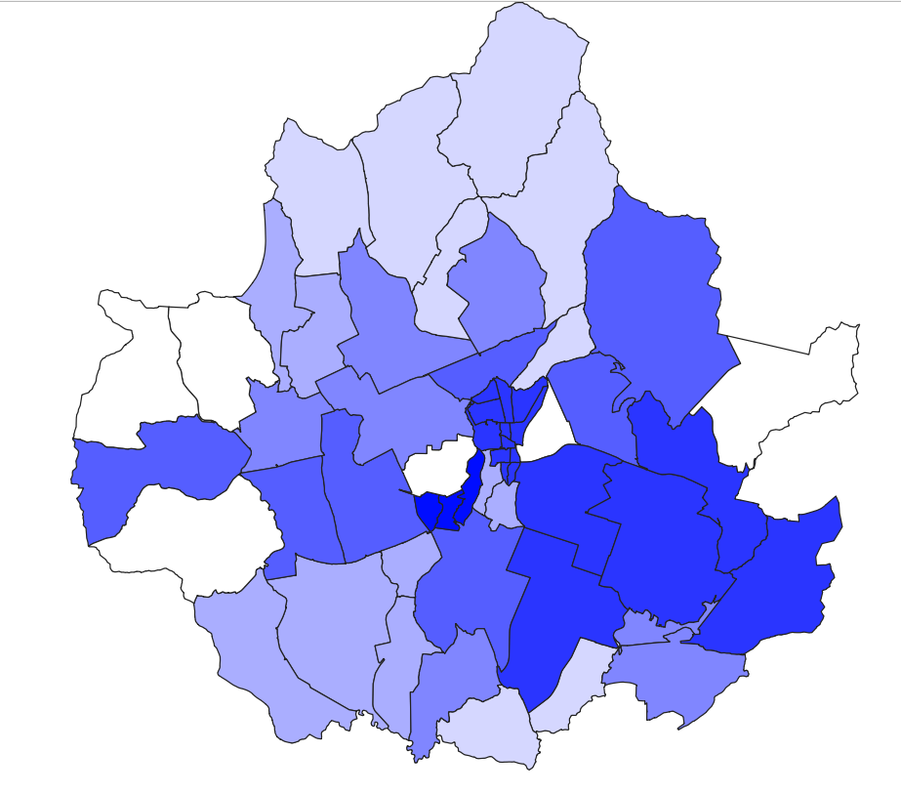
2. 분석 과정
분석로드맵 / EDA / 데이터 전처리 / K-means 클러스터링 / 점수 합산
데이터 분석 결과 시각화
<버스 승하차 수 >
<평일 혼잡 빈도 강도>
<미세먼지 농도>
장안구
장안구
장안구
팔달구
팔달구
팔달구
권선구
영통구
권선구
영통구
영통구
권선구
- 영통구의 미세먼지 농도가 가장 높음
- 영통구와 인접한 권선구의 일부 지역에서 미세먼지 농도가 높음
- 평일 혼잡빈도가 가장 높았던 팔달구의 미세먼지 농도가 가장 낮음
- 미세먼지에 영향을 미치는 추가 요인을 찾아볼 필요가 있음
- 수원역 인근과 영통구의 버스 승하차 수가 가장 높음
- 팔달구와 인근 지역의 평일 혼잡빈도강도 높음

Slide 9

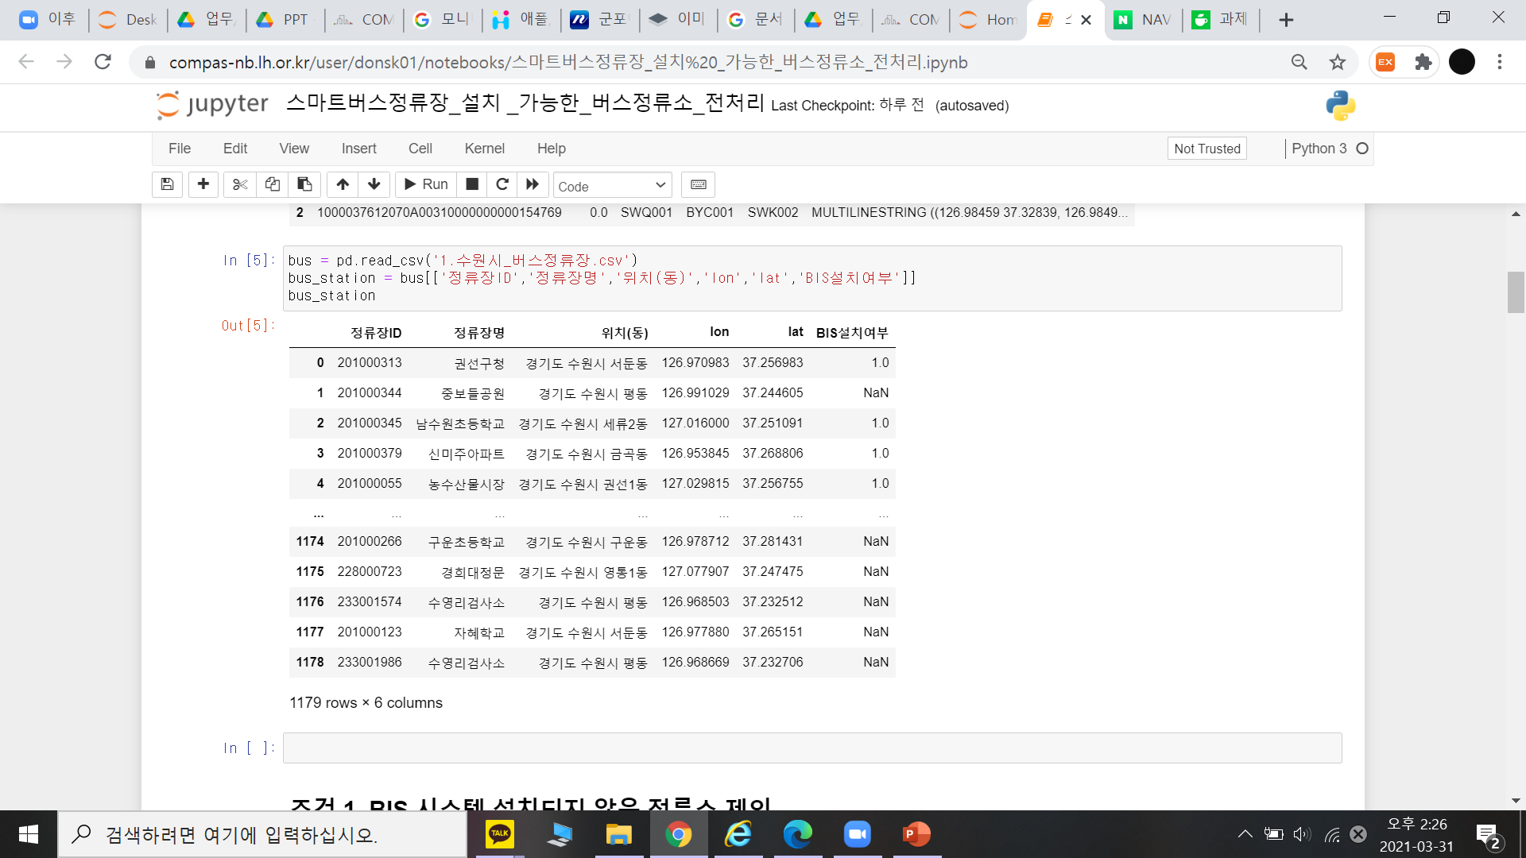
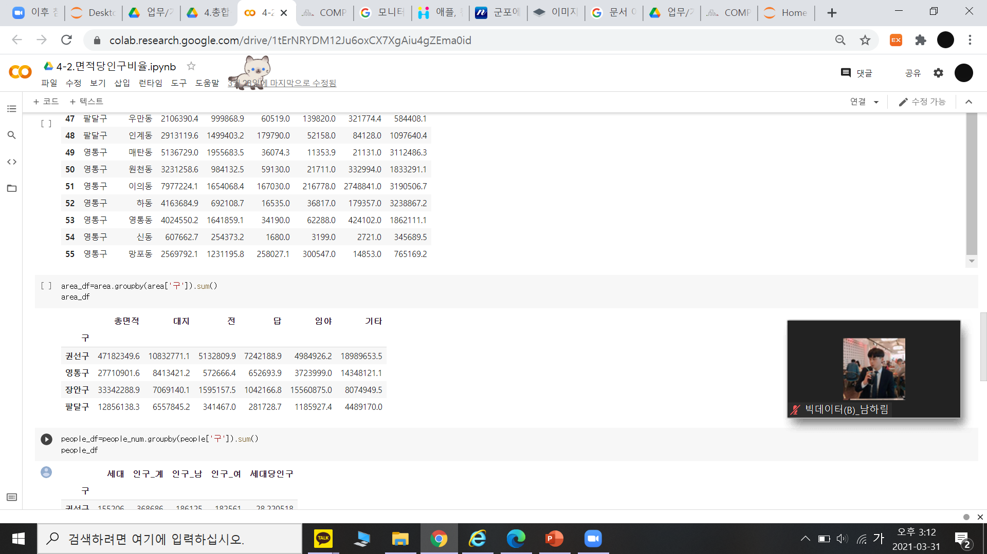
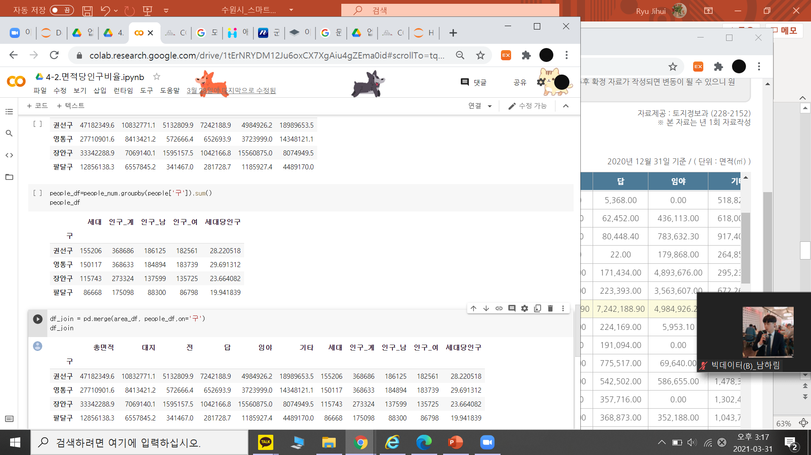
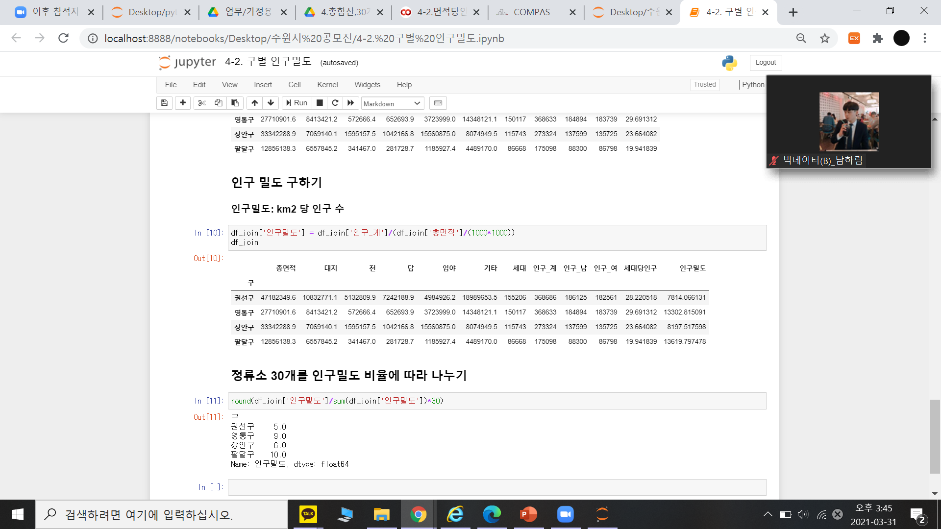
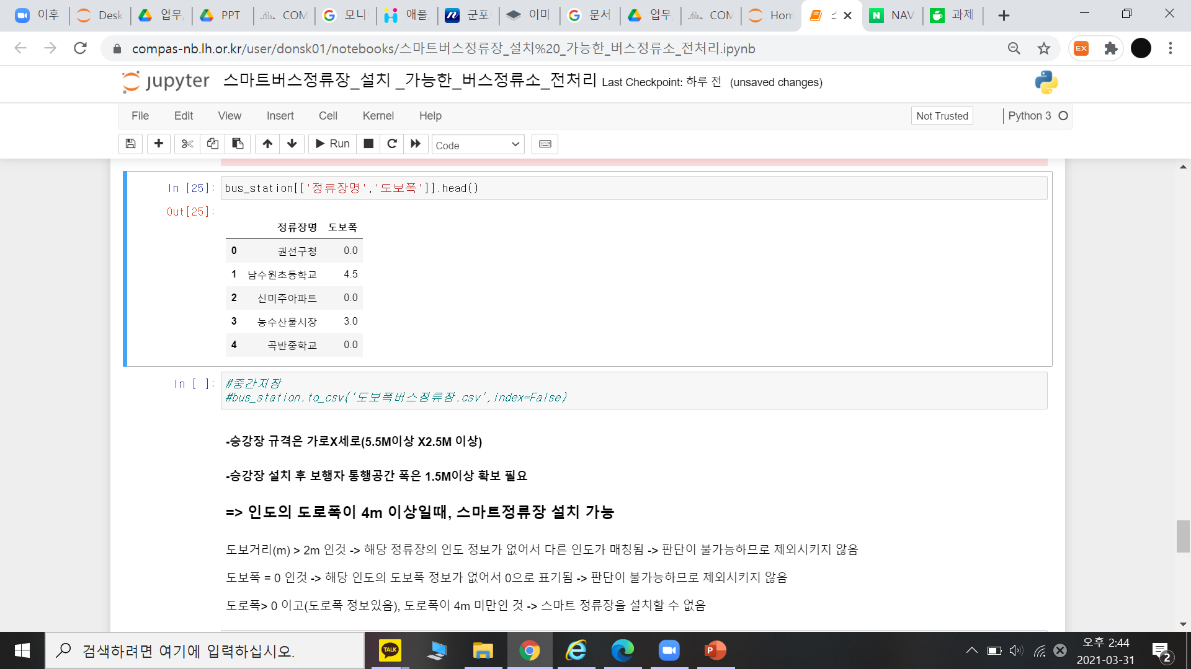
2. 분석 과정
분석로드맵 / EDA / 데이터 전처리 / K-means 클러스터링 / 점수 합산
구별 인구밀도 구하기
스마트정류장 설치기준 미달 정류소 제거
스마트 버스정류장 설치 시, 지역의 균형을 고려하기 위해
구별 인구밀도에 따라 정류소 설치 개수를 미리 할당
조건1) 전기, 통신 등 추가 공사는 불가
BIS 시스템 미설치 정류장 제외
정류장ID | 정류장명 | BIS설치여부
후보에서 제외
구 | 총면적 (㎡) | 인구_계 (명) | 인구밀도 (인구 / k㎡)
결과: 후보 버스정류장
→ 251개 제외
(2020년 12월 31일 기준 )
* 자료: 수원시 통계
조건2) 승강장 규격 5.5M이상 X2.5M 이상 &
보행자 통행공간 폭은 1.5M이상 확보 필요
버스정류장의 인도 폭이 4M 미만인 정류장 제외
(각 구별 인구밀도 / 전체 인구밀도) * 30
구별 스마트정류장 설치 개수
권선구 : 5개
영통구 : 9개
장안구 : 6개
팔달구 : 10개
도보 폭=0 ⬄ 정보 없음 제외 불가능
결과: 후보 버스정류장
→ 195개 제외
후보에서 제외

Slide 10
요인 1 미세먼지 저감 효과
요인 2 미세먼지 측정 효과
요인 3 교통약자, 미세먼지 취약계층
최종 점수 합산

Slide 11
2. 분석 과정
분석로드맵 / EDA / 데이터 전처리 / K-means 클러스터링 / 점수 합산
요인 1
미세먼지 저감효과
미세먼지 위험 심도 측정을 위한 변수 선정
초미세먼지(PM 2.5)
비산먼지(PM 2.5 중)
스마트 버스 정류장의 목적 1 : 미세먼지 등 대기오염 물질 차단
미세먼지 노출지수를 만들어, 상대적 중요 순위 도출
제조업연소
폐기물처리
폐기물처리
기타면오염원
비산먼지
축산활동
도로
재비산먼지
미세먼지 노출지수란?
* 미세먼지 노출지수 = (미세먼지 위험 심도)*(시민들의 노출 빈도)
- 심도 : (교통량, 도로재비산먼지, 사업장배출)
- 빈도 : (승차인원, 배차간격)
에너지
산업연소
도로이동
오염원
농업활동
나대지
비산업연소
비도로
이동오염원
건설공사
생물성연소
비도로이동오염원의 90%,
비산먼지 의 30%를 차지
하지만 건설 계획에 따라 큰 차이 존재
→ 예측 변수로 부적절
노출 빈도 측정을 위한 변수 선정
분석에 사용된 Feature 및 가중치
분석에 사용된 Feature
1. 도로이동오염원 : 25.8%-> 자동차에 의해 발생
(Data : COMPAS 제공 데이터 23 추정 교통량)
2. 도로재비산먼지 : 26.1%*62%= 16.2% -> 도로에 침적된 먼지에 의해
(Data: 한국환경공단 경기도 도로재비산먼지 데이터)
3. 산업체연소 : 4.2%+7.2%+0.2%=11.6% -> 공장에 의해 발생
(Data: 경기데이터드림 공장등록현황 데이터)
1. 노출 시간 : 배차 간격 (정류소별로 지나가는 버스의 배차간격 )
(Data : 경기버스정보의 노선별 배차간격 데이터)
2. 승하차 인원 : 정류소별 승하차 인원
(Data : COMPAS 제공 데이터 2~6 승하차인원)

Slide 12



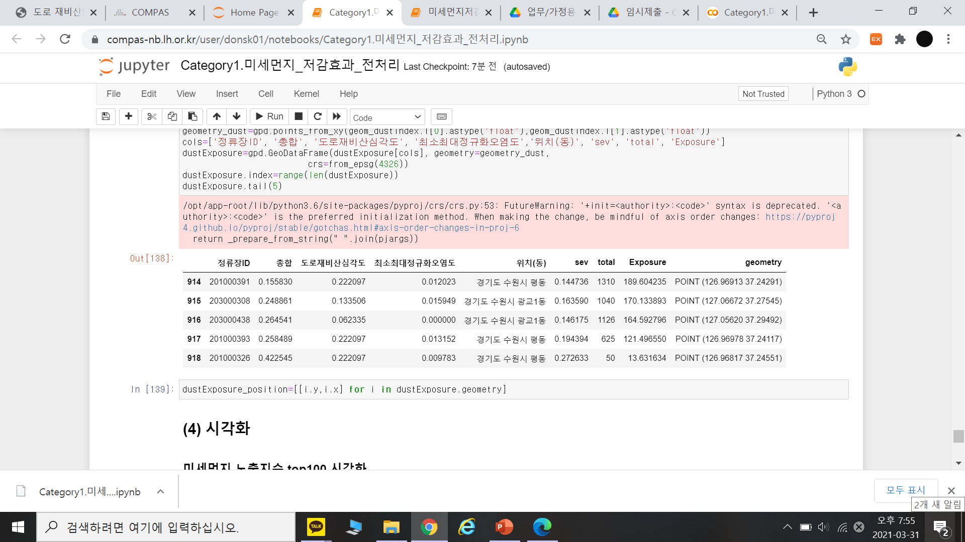


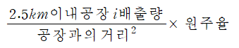
2. 분석 과정
분석로드맵 / EDA / 데이터 전처리 / K-means 클러스터링 / 점수 합산
요인 1
미세먼지 저감효과
가중치를 곱하여 계산
25.8 x + 16.2 x +11.6 x
미세먼지 노출지수 구하기 (5개 정류소 예시)
노출
심도
노출
빈도
미세먼지 노출지수
버스정류장 기준 반경 300m 내의 교통량
반경 1km 내의
도로재비산 심각도 평균
반경 2.5km 내의
공장오염밀도
대형 화물차 1대가 배출하는 초미세먼지(PM2.5)량은 자동차 평균의 40배를 초과*하고, 전체의 24.2%**를 차지한다.
* 대형화물차 전체가 배출하는 초미세먼지량은
자동차
(평일승차건수 x 배차간격) +
(주말 승차건수 x 배차간격)
* 도로재비산 심각도 =
도로재비산먼지/도시측정농도
(날씨, 차량통행량 등 외부요인 통제함)
* ‘주성분분석과 커널밀도함수를 이용한
미세먼지 측정소 적지분석’ 논문의
오염밀도 계산식을 이용함
※ 총합 = 일반차 추정교통량 + 화물차 추정교통량 x 40

Slide 13
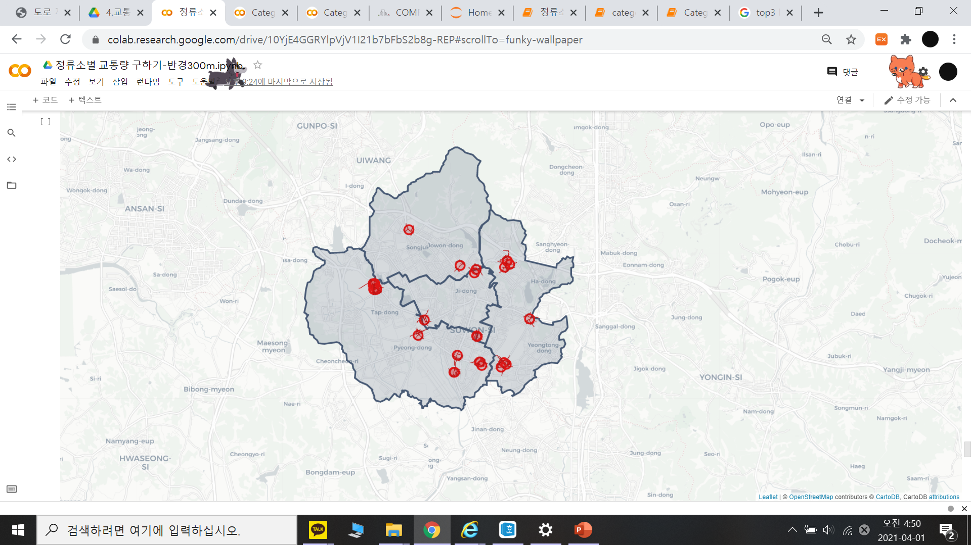
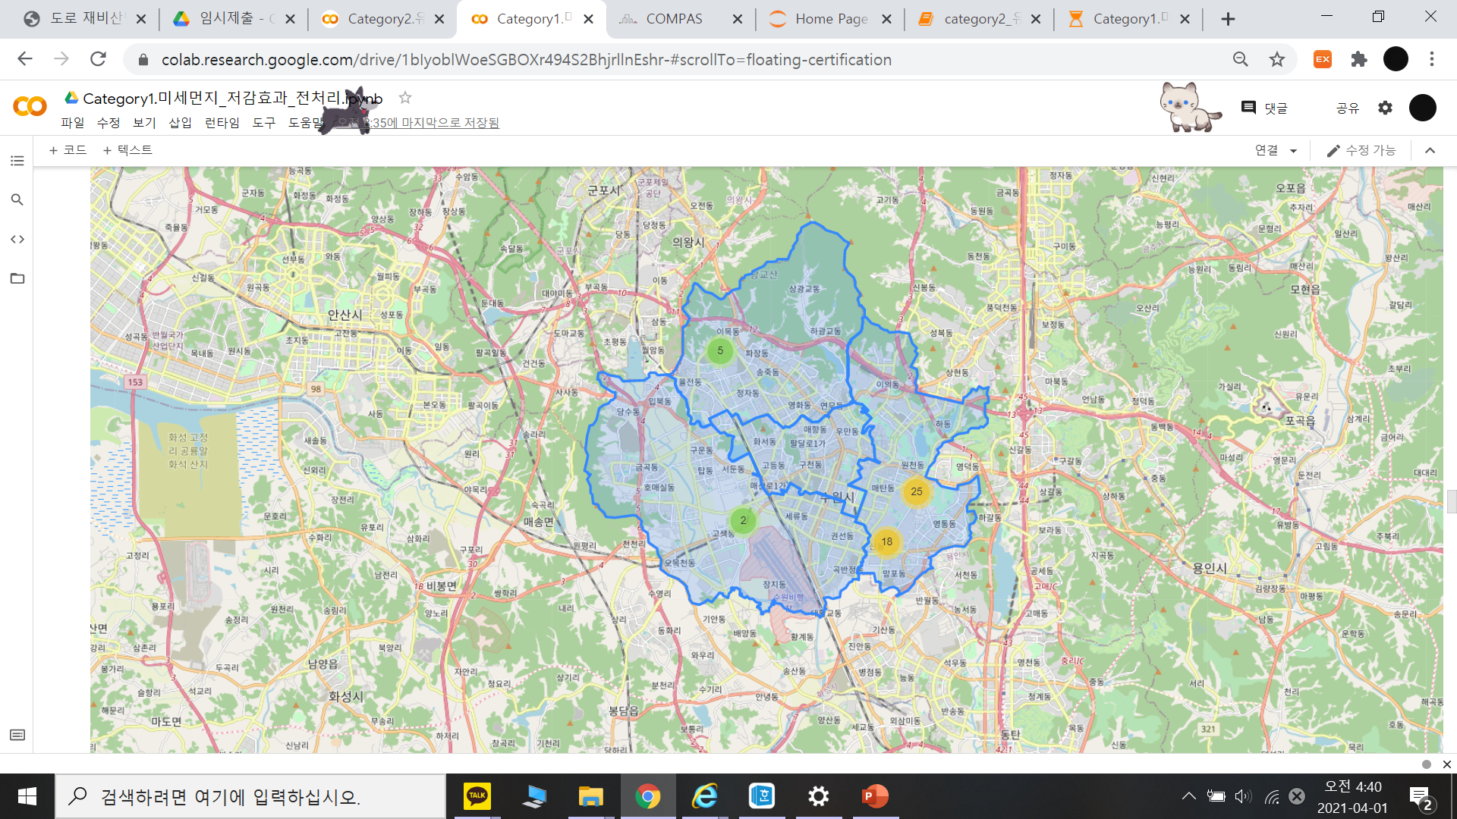
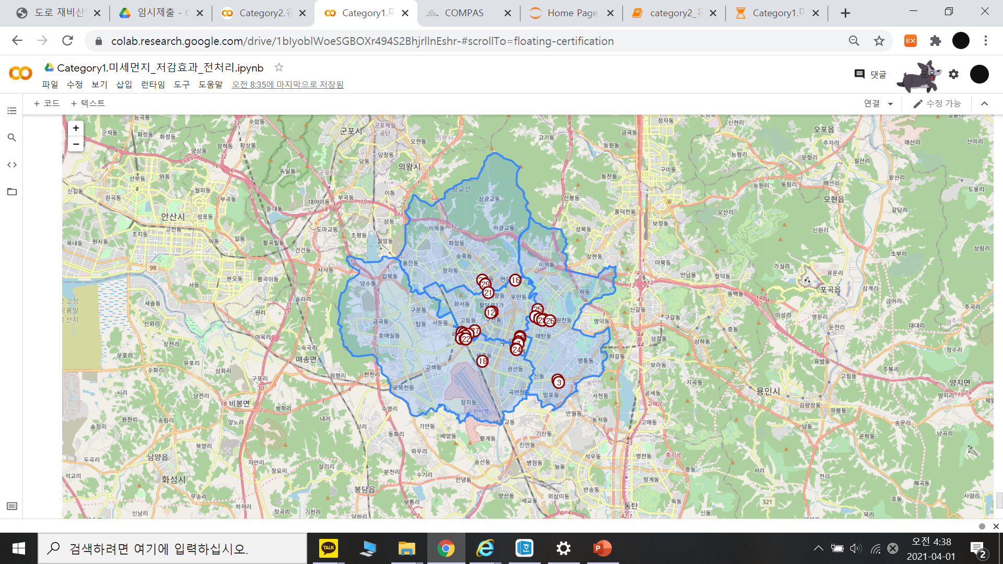
2. 분석 과정
분석로드맵 / EDA / 데이터 전처리 / K-means 클러스터링 / 점수 합산
요인 1
미세먼지 저감효과
Feature 시각화
결과 시각화
<교통량 상위 30개 정류장과
반경 300m 이내 도로>
<미세먼지 노출지수 TOP30 >
<공장오염도 Top 50>

Slide 14


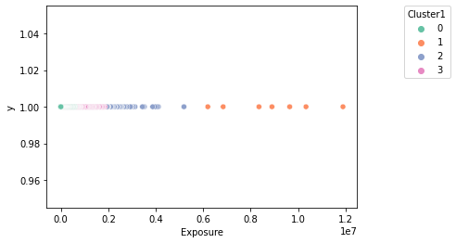
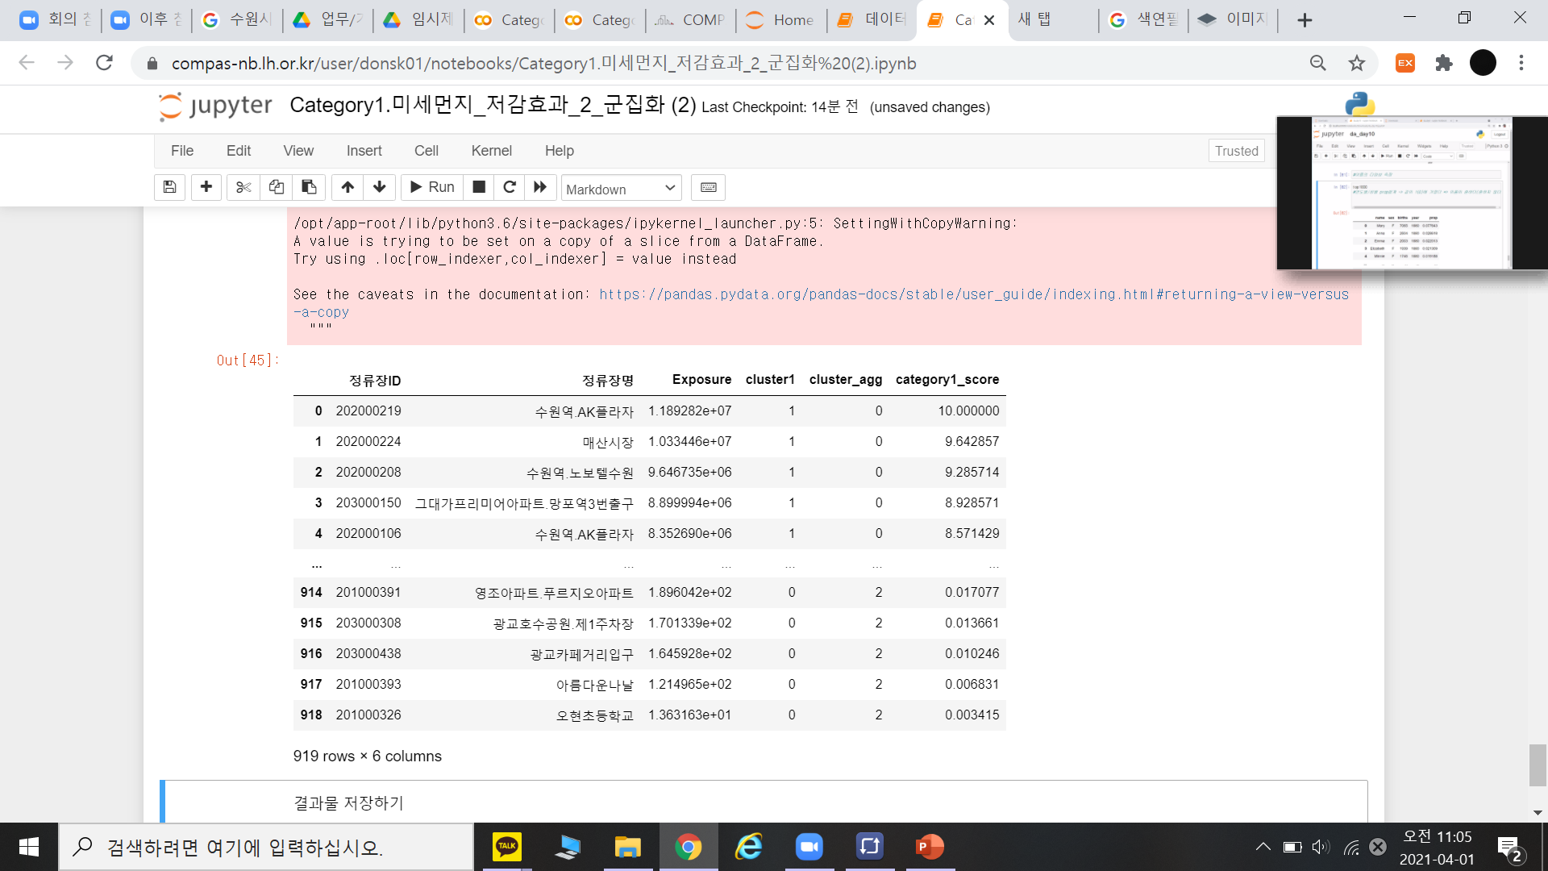

2. 분석 과정
분석로드맵 / EDA / 데이터 전처리 / K-means 클러스터링 / 점수 합산
요인 1
미세먼지 저감효과
미세먼지 노출지수 1위
Cluster 2
10점
HIGH
ex) 수원역.AK플라자, 매산시장
K-means 클러스터링 결과
미세먼지 노출지수 2위
Cluster 1
7.5점
미세먼지 노출지수
ex) 수원시청역9번출구.국민연금공단
Cluster 3
미세먼지 노출지수 3위
5점
ex) 고색역, 경기소방본부
LOW
Cluster 0
미세먼지 노출지수 4위
2.5점
ex) 삼성전자 중앙문, 수원가구거리
군집 내 2차 점수 조정
< 결 과 >
군집별 정류소 개수
▣ 방법: 각 군집 내 버스정류소의 개수로 서열화
ex)
Cluster 0 : 732 개
Cluster 3 : 143 개
Cluster 1 : 37 개
Cluster 2 : 7 개
Cluster 2
내 정류소 개수 7개
미세먼지 노출지수에 따라 내림차순으로 순위 지정 후,
군집별 점수 - (순위/ 군집내 정류소 개수)

Slide 15
요인 1 미세먼지 저감 효과
요인 2 미세먼지 측정 효과
요인 3 교통약자, 미세먼지 취약계층
최종 점수 합산

Slide 16
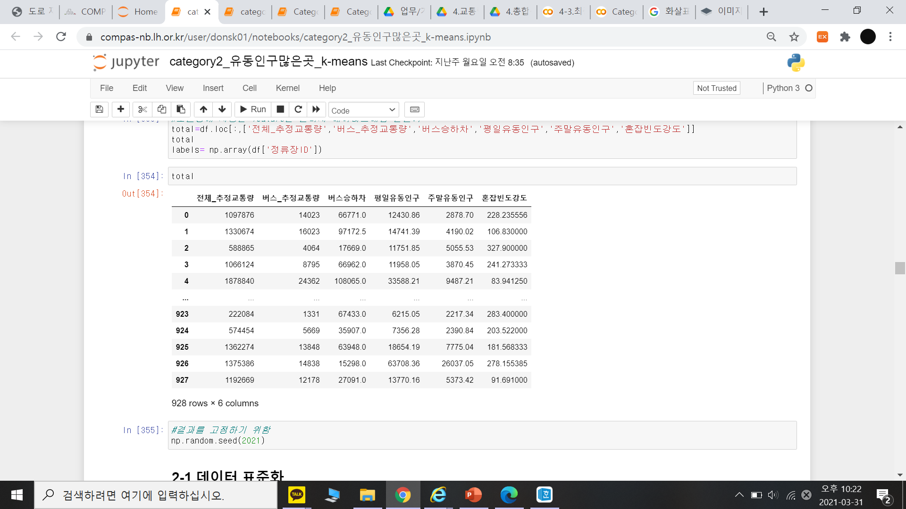




2. 분석 과정
분석로드맵 / EDA / 데이터 전처리 / K-means 클러스터링 / 점수 합산
요인 2
미세먼지 측정효과
유동인구 관련 Feature (5개 정류소 예시)
Modeling 방법 및 Feature 선정
평일 추정 교통량
버스정류장 기준
반경 500m 내의
평일 추정 교통량
스마트 버스 정류장의 목적 2 : 미세먼지 등 대기오염 물질 수집 및 정보제공
유동 인구, 거주인구가 많은 곳에 설치했을 때 정보 제공 효과 Up
▣ Modeling 방법
1) 유동인구 관련 Feature 선정 후, 버스정류장 기준 K-means 클러스터링
2) 유동인구가 많은 군집별로 높은 점수 부여
3) 같은 군집 내에서 행정동 기준 인구밀도가 높은 정류소에 높은 점수 부여
평일, 주말 유동인구
유동인구 데이터
50m X 50m 격자 내에
해당하는 버스정류소는
해당 격자의 유동인구 값을 가짐
▣ 사용 데이터
1) 유동인구 관련
: 평일 전체추정교통량, 버스추정교통량 (COMPAS 제공 데이터 23)
버스승하차 (COMPAS 제공 데이터 2~6)
평일,주말유동인구 (COMPAS 제공 데이터 16)
평일 혼잡빈도강도 (COMPAS 제공 데이터 24~25)
2) 거주 인구 관련
: 동별 인구, 면적 (수원시 통계 데이터)
버스 승하차
버스정류장 별 승하차 합계
혼잡 빈도강도
정류장 기준 반경 500m 이내
평일 혼잡빈도 강도 합

Slide 17
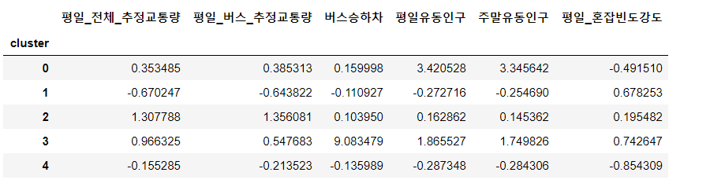
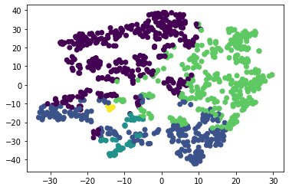

2. 분석 과정
분석로드맵 / EDA / 데이터 전처리 / K-means 클러스터링 / 점수 합산
요인 2
미세먼지 측정효과
군집별 점수 부여
K-means 클러스터링 결과
Cluster 3
교통량, 유동인구, 버스 승하차 모두 HIGH
ex)수원역 버스환승센터
10점
HIGH
Cluster 0
유동인구, 버스 승하차 HIGH , 교통량 LOW
ex)아주대병원, 광교더샵주상복합
8점
<k=5일 때, T-SNE 시각화 결과>
군집별 정류소 개수
유동인구
Cluster 2
교통량 HIGH, 버스 승하차와 유동인구 LOW
ex)곡반중학교, 남수원초등학교
6점
Cluster 1 : 360 개
Cluster 4 : 314 개
Cluster 2 : 206 개
Cluster 0 : 42 개
Cluster 3 : 6 개
Cluster 1
평일 혼잡빈도강도 HIGH, 교통량, 버스승하차, 유동인구 LOW
ex)농수산물시장 , 화서오거리
4점
LOW
Cluster 4
교통량, 버스승하차, 유동인구 모두 LOW
ex)고등동사거리 , 구운동하이마트
2점

Slide 18

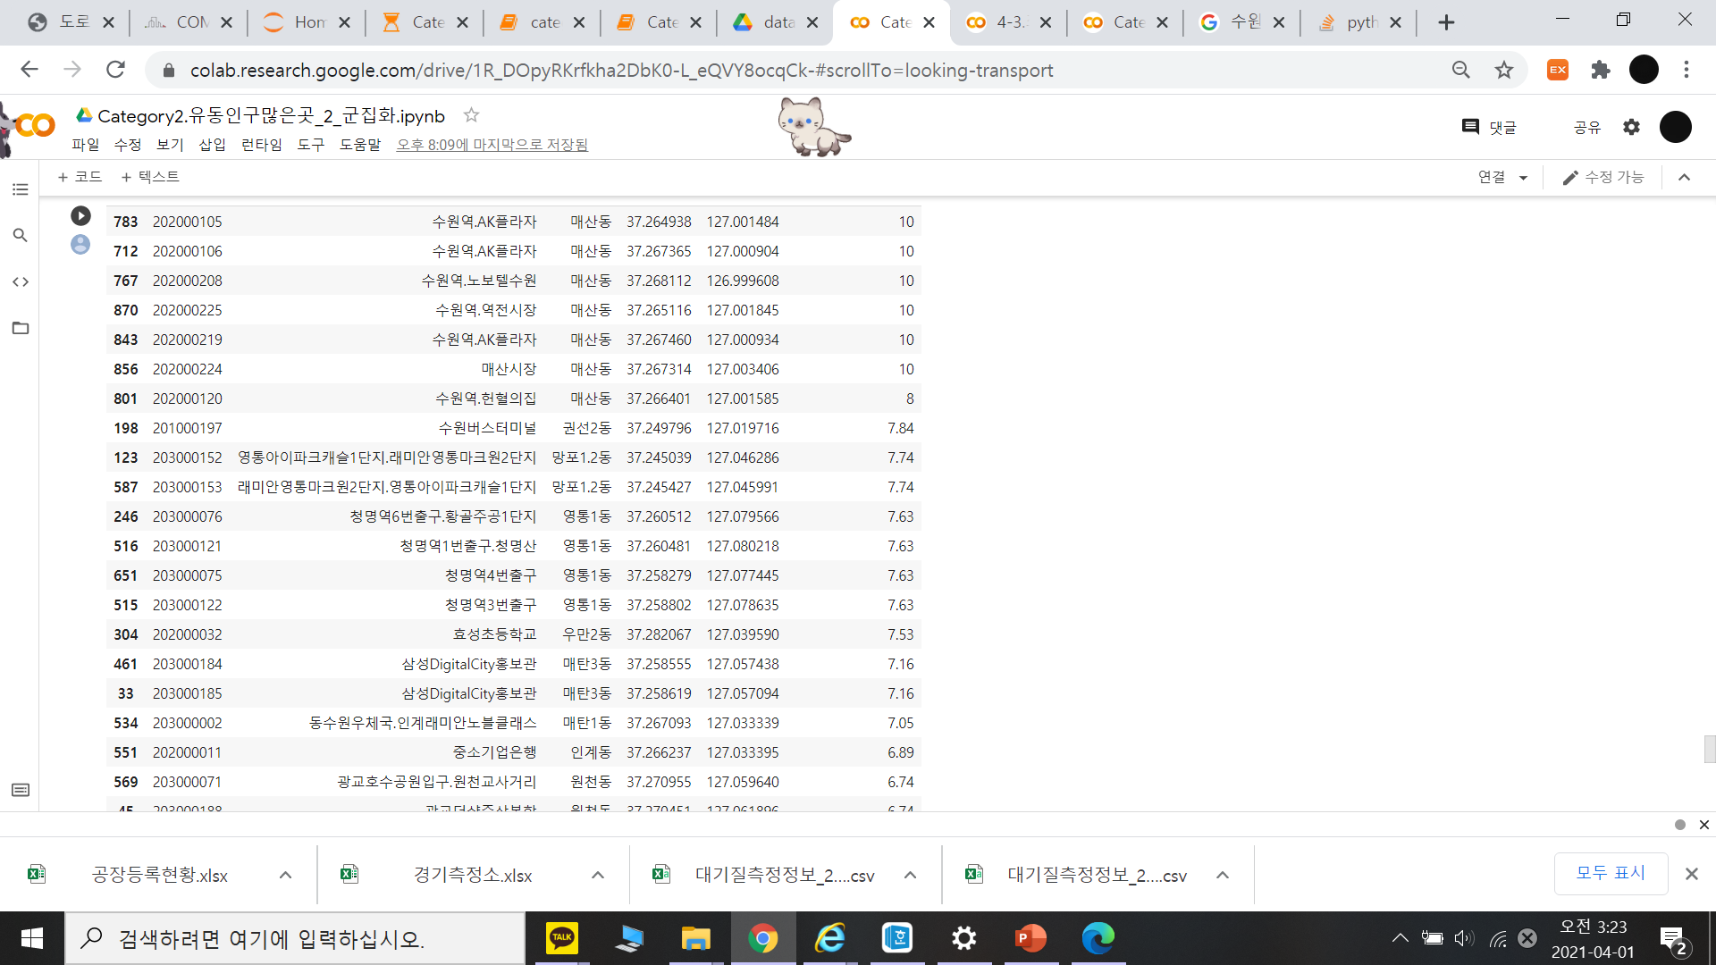
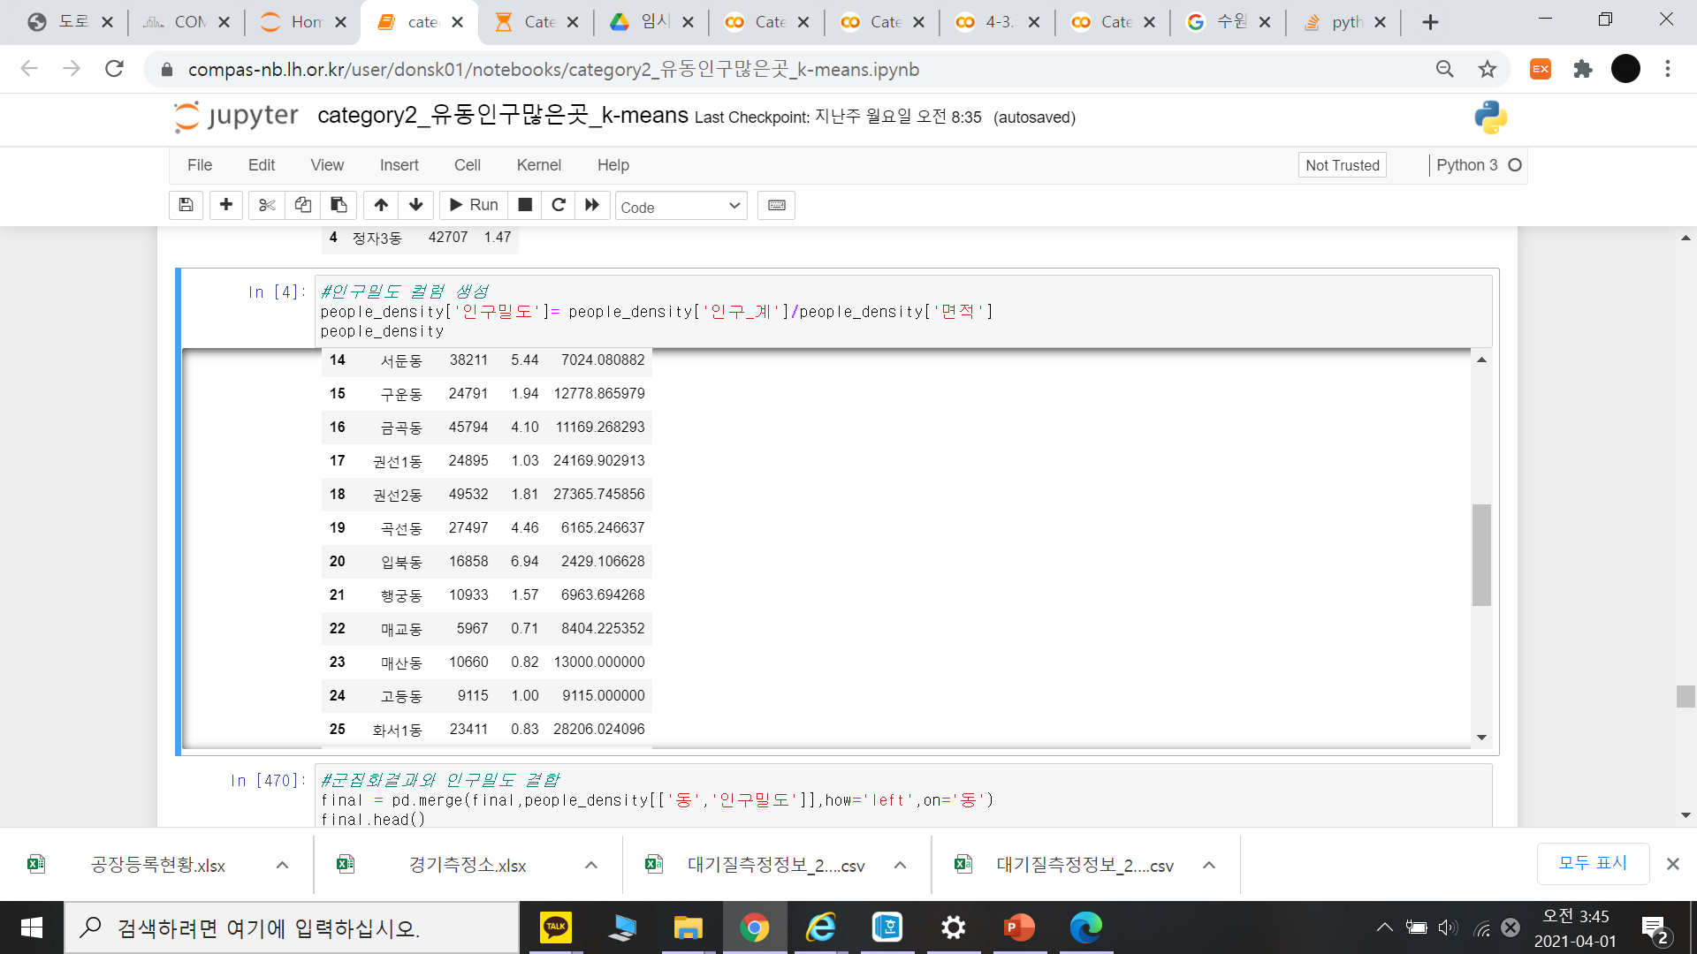
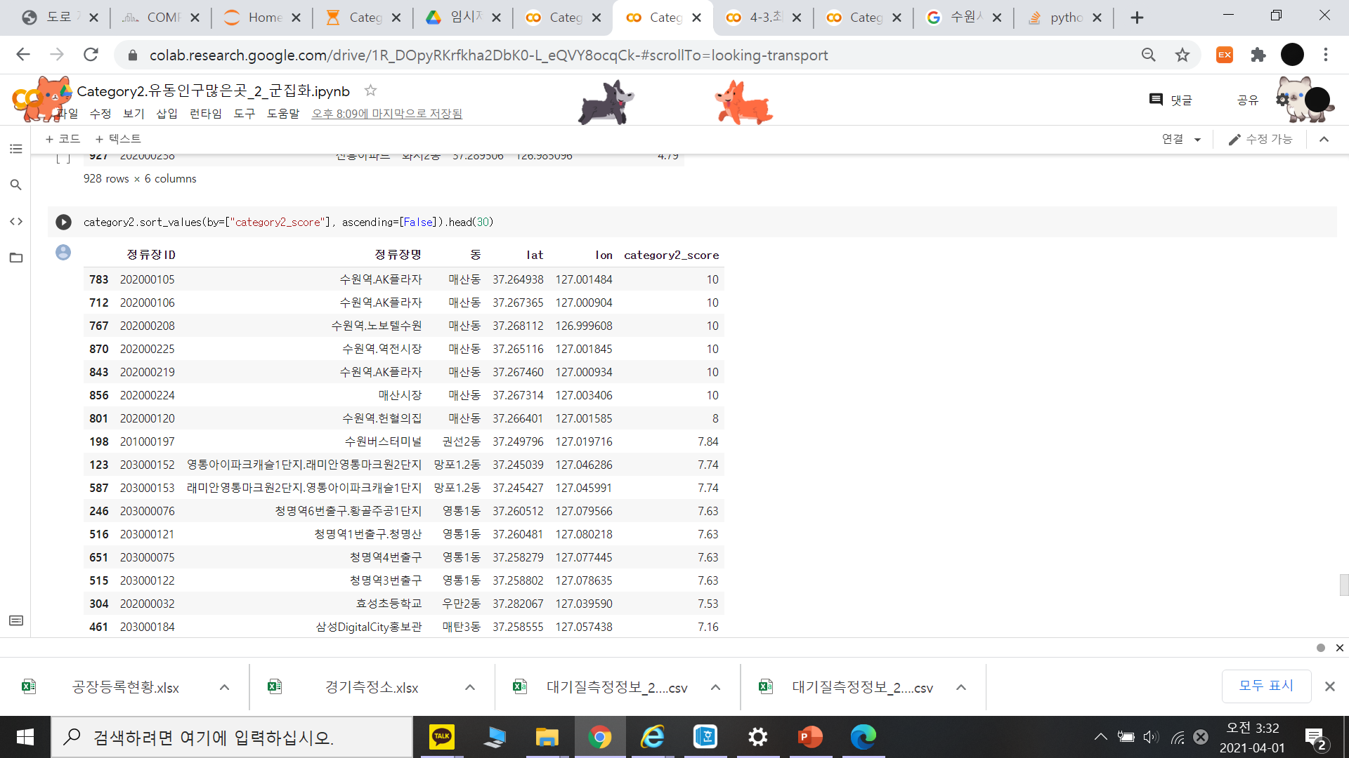
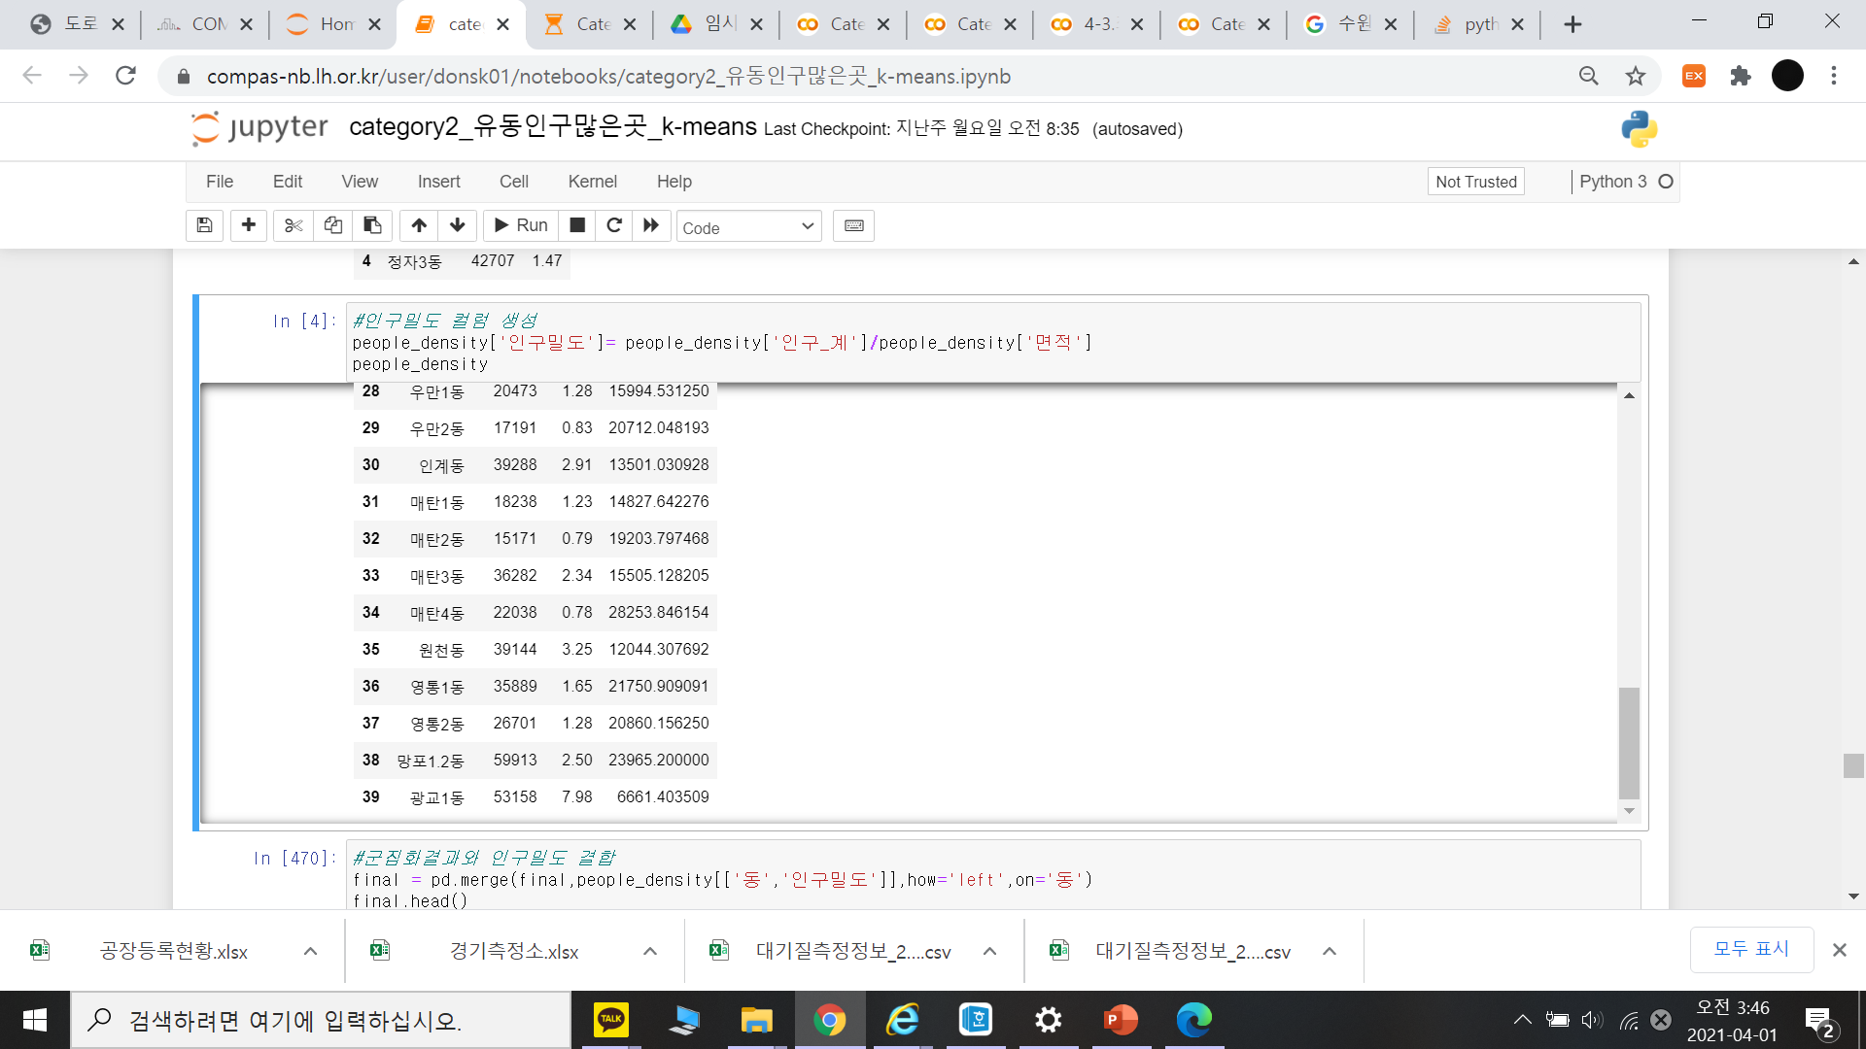




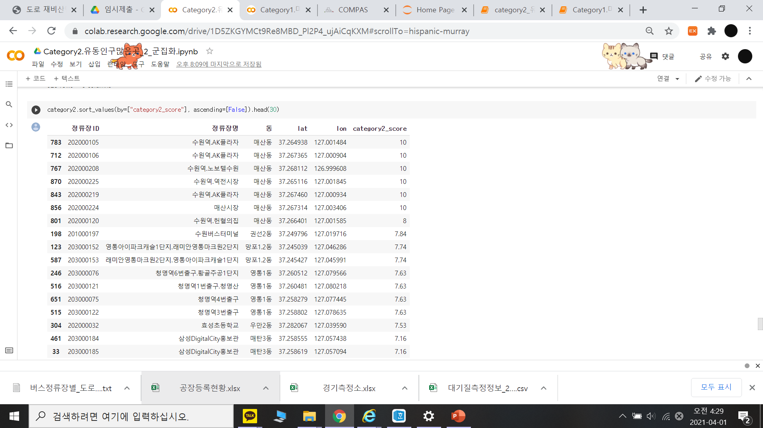

2. 분석 과정
분석로드맵 / EDA / 데이터 전처리 / K-means 클러스터링 / 점수 합산
요인 2
미세먼지 측정효과
유동 인구 고려
거주 인구 고려
예시: 에 해당하는 5개 정류소
Cluster 2
인구/면적의 값이
높을 수록
더 높은 점수 부여
Cluster 3
10점
2차 점수 재조정
정류소명
행정동
동별 인구
면적
인구/면적
HIGH
Cluster 0
8점
유동인구
Cluster 2
6점
유동인구가 같은 집단으로 분류됨
Cluster 1
4점
정류장명 | 요인2 점수
LOW
1. 각 클러스터 내에서 인구/면적 값을 내림차순으로 나열
2. 내림차순으로 순위 지정 후 ,
클러스터별 점수 –(순위/클러스터 내 정류소 개수)
ex) 수원역.헌혈의집 정류장 점수 = 8- (1/221)
수원버스터미널 정류장 점수 = 8 – (2/221)
Cluster 4
2점
결과

Slide 19
요인 1 미세먼지 저감 효과
요인 2 미세먼지 측정 효과
요인 3 교통약자, 미세먼지 취약계층
최종 점수 합산

Slide 20
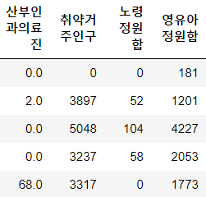
2. 분석 과정
분석로드맵 / EDA / 데이터 전처리 / K-means 클러스터링 / 점수 합산
요인 3
교통약자, 미세먼지 취약 계층
미세먼지 취약 계층 Feature (5개 정류소 예시)
Modeling 방법 및 Feature 선정
스마트 버스 정류장의 목적 3 : 대기오염으로부터 시민의 건강을 보호, 편의성 제공
교통약자, 미세먼지 취약계층의 비율이 높은 곳에 설치했을 때 효과 Up
산부인과 정원 합 | 노령 정원 합 | 영유아 정원 합
취약계층 인프라지수
버스정류장 기준
반경 500m 내의
노령, 영유아, 산부인과(임산부) 시설 정원의 합
▣ Modeling 방법
1) 미세먼지 취약계층관련 Feature 선정 후, 버스정류장 기준 K-means 클러스터링
2) 취약계층이 많은 군집별로 높은 점수 부여
▣ 사용 데이터
1) 거주인구 관련
: 수원시_성연령별_유동인구(2020).csv (COMPAS 제공 데이터 15)
수원시_인구정보(고령)_격자.geojson (COMPAS 제공 데이터 17)
수원시_인구정보(유소년)_격자.geojson (COMPAS 제공 데이터 19)
2) 취약계층(임산부, 고령, 영유아) 인프라지수 관련
: 병원급산부인과현황 .csv, 부인과한방병원현황 .csv ,의원급산부인과현황 .csv, 전문병원급산부인과현황 .csv ,경기도_노인의료복지시설현황.csv, 경로당현황_인허가.csv 노인교실현황.csv, 노인요양시설현황.csv (경기데이터드림)
어린이집현황(개방표준) .csv (교육청)
20년 하반기(10.1) 유초중등 학교별 학년별 학생수 학급수 교원 직원_210219 .xlsx
(경기데이터드림)
거주인구(고령, 유소년)
인구정보(고령, 유소년) 데이터
50m X 50m 격자 내에
해당하는 버스정류소는
해당 격자의 거주인구 값을 가짐

Slide 21
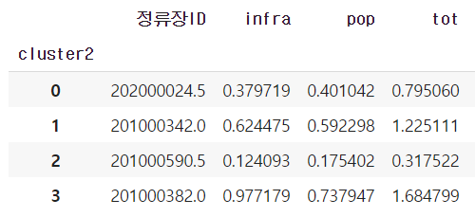
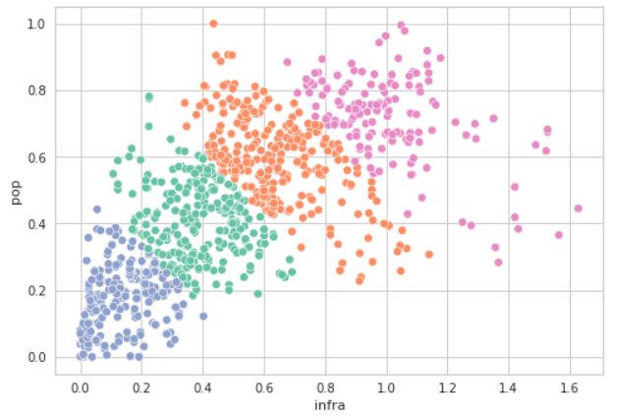
2. 분석 과정
분석로드맵 / EDA / 데이터 전처리 / K-means 클러스터링 / 점수 합산
요인 3
교통약자, 미세먼지 취약 계층
군집별 점수 부여
K-means 클러스터링 결과
정류장ID | 인프라 지수 | 취약계층 거주인구
* 인프라지수 = 산부인과 정원합, 노령정원합, 영유아정원합
Cluster 3
취약계층 거주인구, 인프라지수 HIGH
ex) 신미주아파트, 수원은혜교회.한양수자인파크원아파트
10점
HIGH
<k=4일 때, 시각화 결과>
Cluster 1
인프라지수 HIGH, 취약계층 거주인구 LOW
ex) 곡반중학교, 삼익아파트
7.5점
군집별 정류소 개수
취약계층
Cluster 0 : 268 개
Cluster 1 : 259 개
Cluster 2 : 252 개
Cluster 3 : 149 개
Cluster 0
인프라지수, 취약계층 거주인구 LOW
ex) 남수원초등학교, 농수산물시장
5점
LOW
Cluster 2
인프라지수, 취약계층 거주인구 LOW
ex) 권선구청, 백선교회
2.5점

Slide 22
요인 1 미세먼지 저감 효과
요인 2 미세먼지 측정 효과
요인 3 교통약자, 미세먼지 취약계층
최종 점수 합산

Slide 23

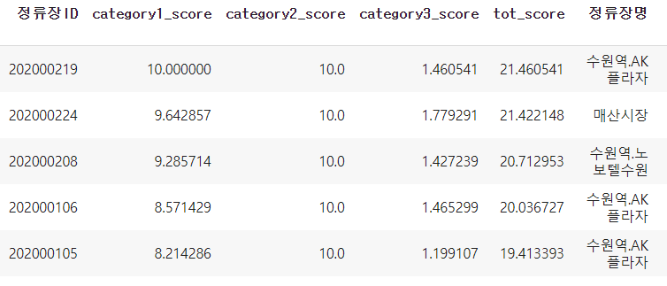
3. 분석 과정
분석로드맵 / EDA / 데이터 전처리 / K-means 클러스터링 / 점수 합산
점수 합산 및 최종점수
요인1
미세먼지 저감효과
점수
요인2
미세먼지 측정효과
점수
요인3
미세먼지 취약계층
및 교통약자
점수
최종 점수
0.51
3가지 요인 점수 합산 시 가중치 정하기
가중치 적용 후 최종 점수 Top 5
category1, category2는 모든 인구에 대한 지표 -> 가중치 1
category3은 일부 인구에만 해당되는 지표 -> 가중치 0.51
- 유소년, 노인, 임산부*2 / 전체 ⬄ 0.2533
(이때, 임산부는 신생아 통계 7791로 대체, 임산부의 가중치는 2 (아이와 산모))
- 취약계층의 미세먼지 저감, 편의시설 설치(음성안내 등)은 일반인의 2배의 효용을 가정 = 0.2533 * 2 = 0.51

Slide 24
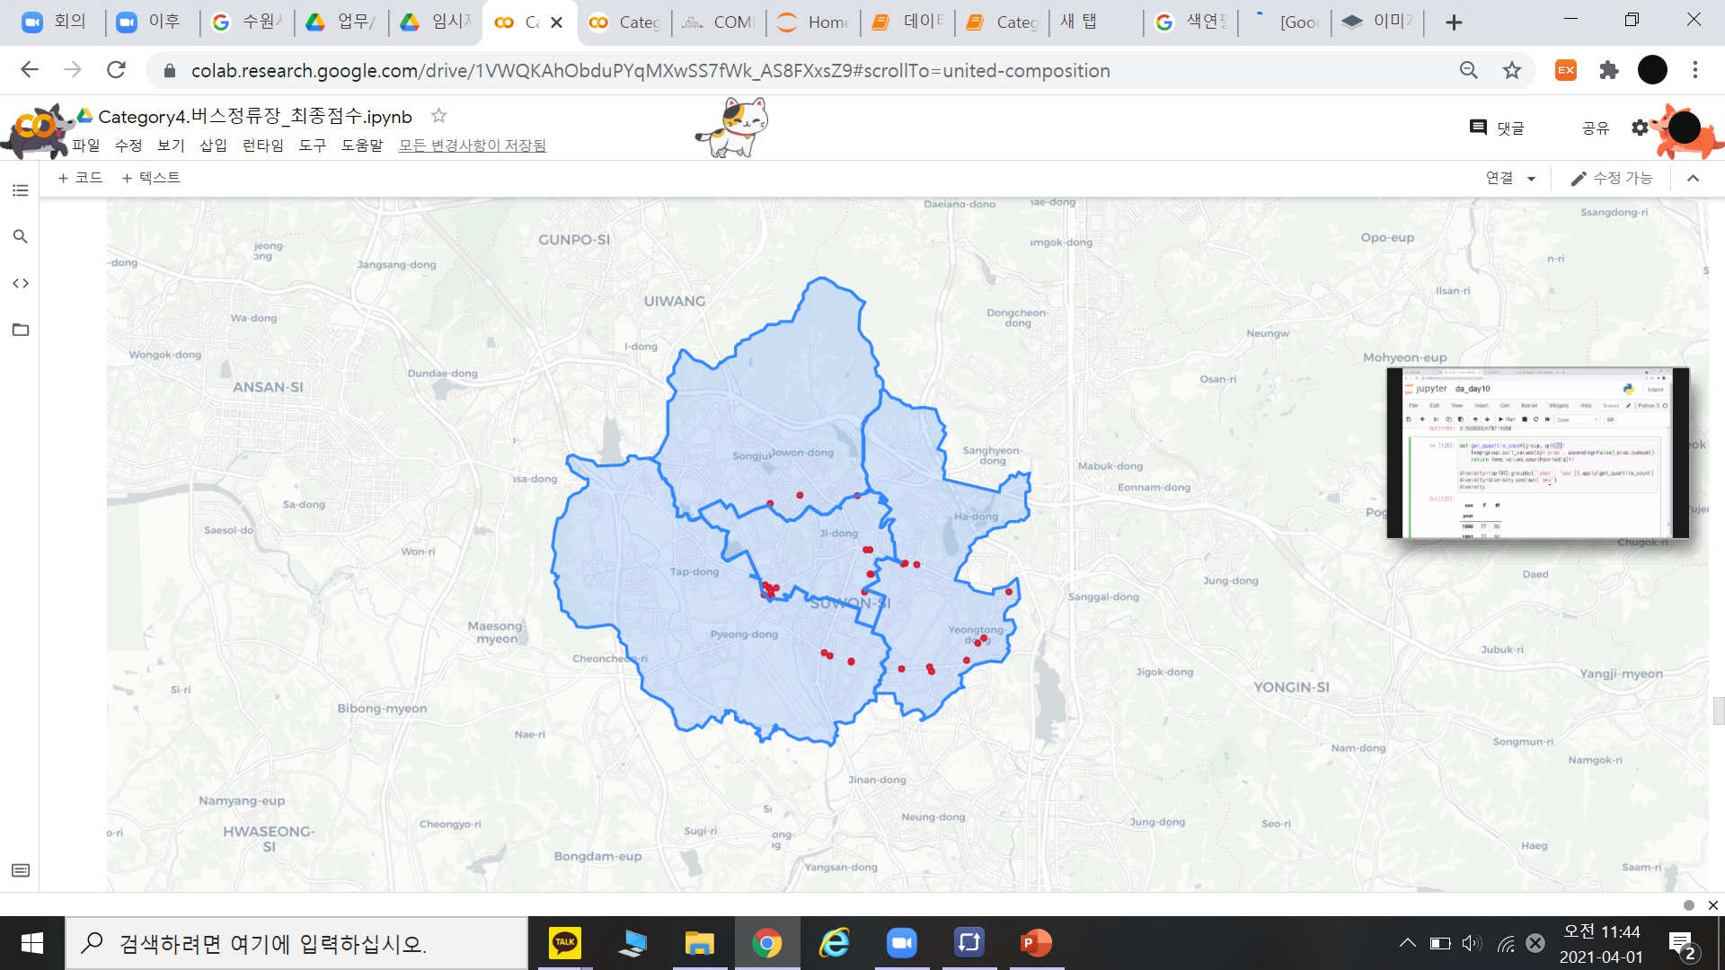
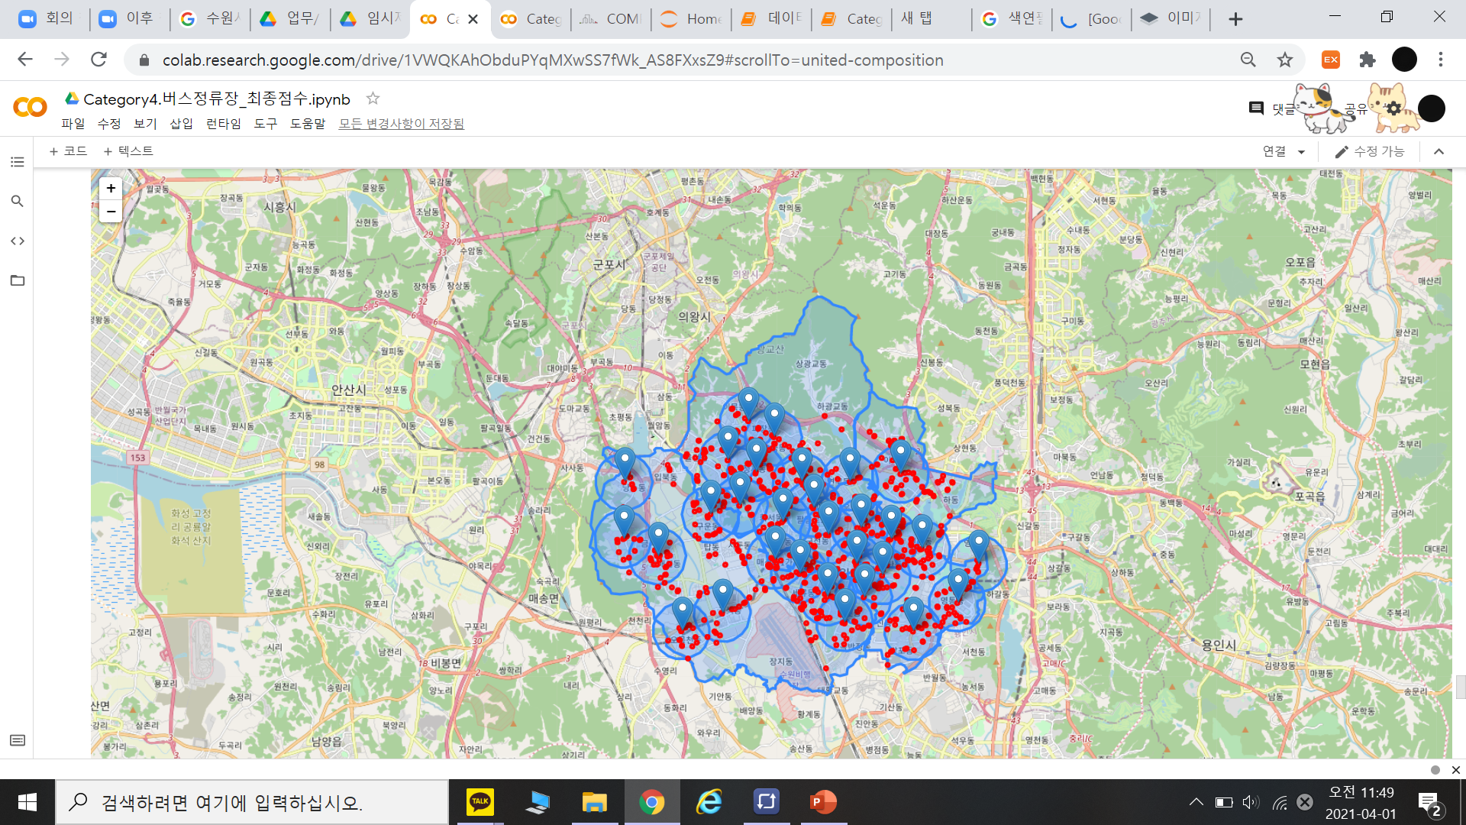
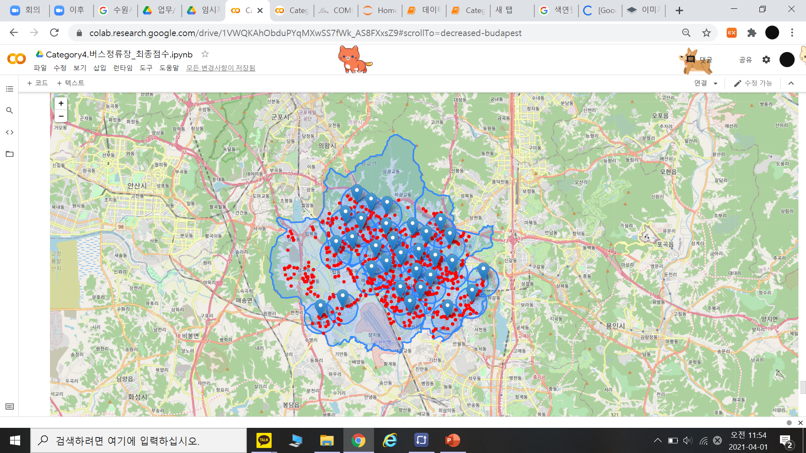
3. 분석 과정
분석로드맵 / EDA / 데이터 전처리 / K-means 클러스터링 / 점수 합산
밀집현상 방지 대안
Model 1
1km 버퍼 생성
Model 2
구별 개수 지정
Model 3
가중치가 고려된 각 요인의 점수를 합산 후
30개의 정류소를 선정할 때,
일부 지역에 심각한 밀집현상 발생
(수원역 인근 정류장 7개 선정됨)
Model 1에서 선정된 순위를 고려하되,
후보 버스정류장 반경 500m 에
이미 다른 버스정류장이 선정되었다면
후보에서 제외
Model 2와 같이 반경 500m 버퍼 생성 후,
구별 인구밀도에 따라 개수 할당
(권선구: 5, 장안구: 6 , 영통구:9, 팔달구:10)

Slide 25
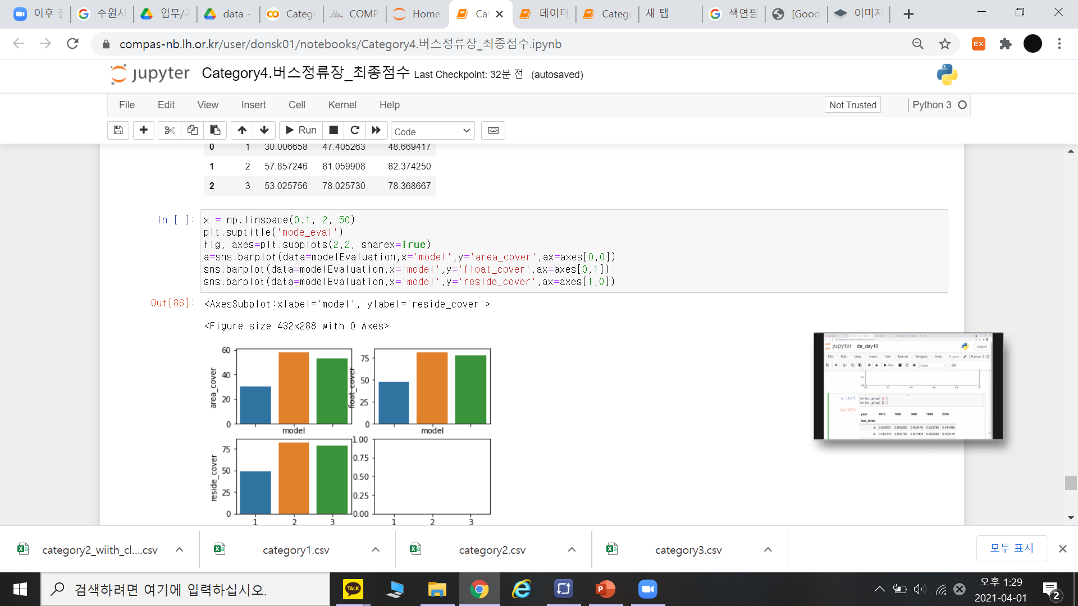
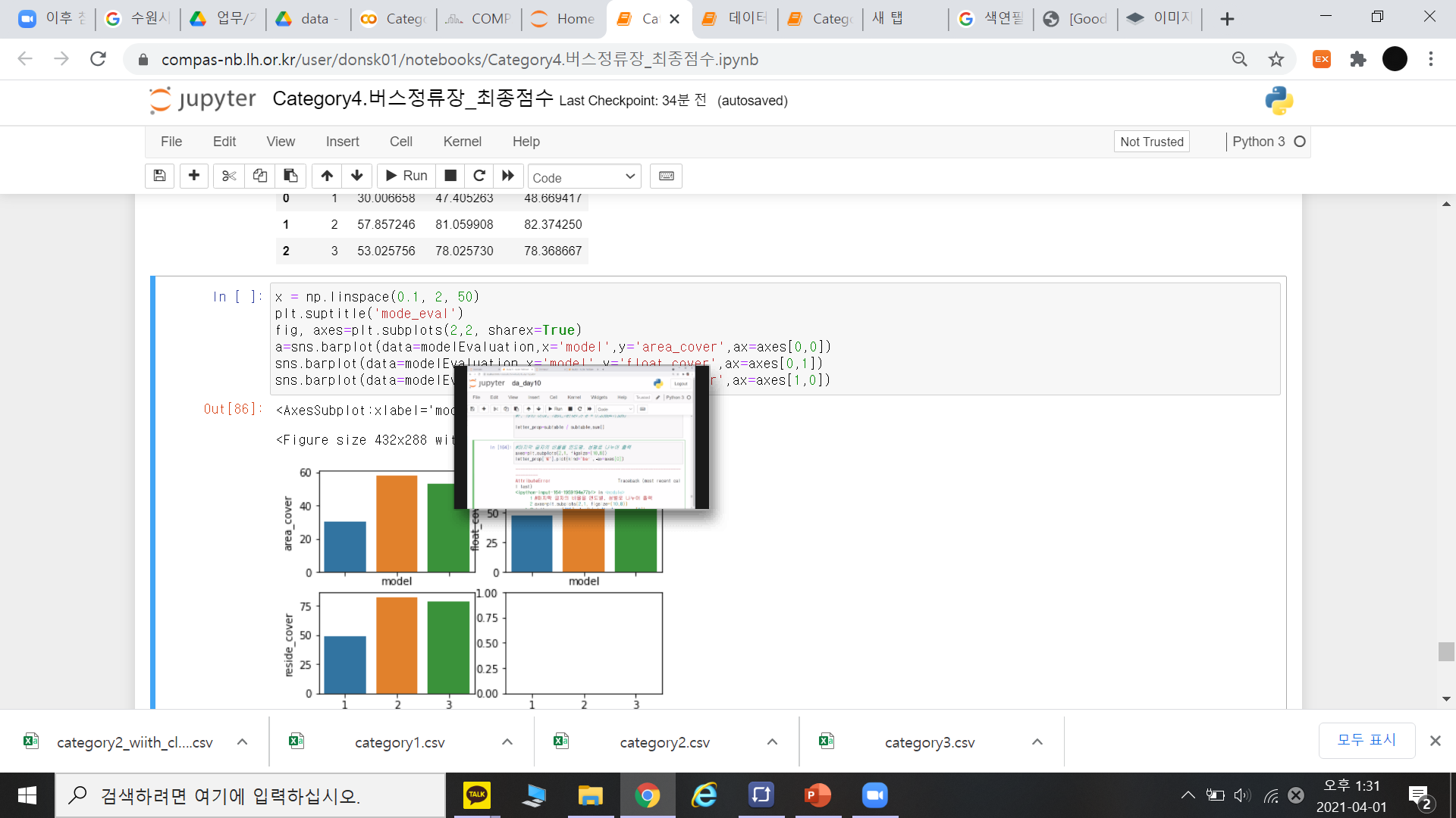
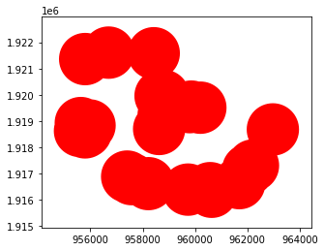
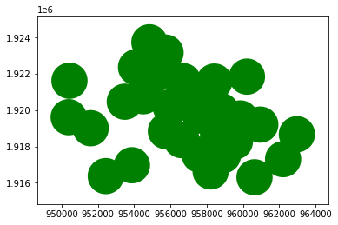
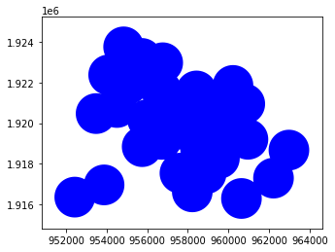
3. 분석 과정
분석로드맵 / EDA / 데이터 전처리 / K-means 클러스터링 / 점수 합산
모델평가
2. 커버 인구 평가
- 선정된 30개의 버스정류장 좌표 기준 반경 1km 내의 유동인구 합 비교
모델 평가 방법
반경 1km 내에서, 3가지 요소 평가
커버 면적
커버 인구 (유동인구)
커버 취약인구(거주인구)
model2 > model3 > model1
27455941.6 26428229.7 16056718.5
3. 커버 취약 인구 평가
- 선정된 30개의 버스정류장 좌표 기준 반경 1km 내의 거주인구 합 비교
1. 커버 면적 평가
model2 > model3 > model1
988491 940424 584033
Model 1
Model 2
Model 3
모델 선정
- 정류소 기준 반경 1km 버퍼 생성 시, 수원시 전체 면적의 30%, 58%, 53% 커버
- model 2(58%) > model3(53%) > model1(30%)
모든 요소에서 1위인 model2를 최종 모델로 선정

Slide 26
STEP 3 결론

Slide 27

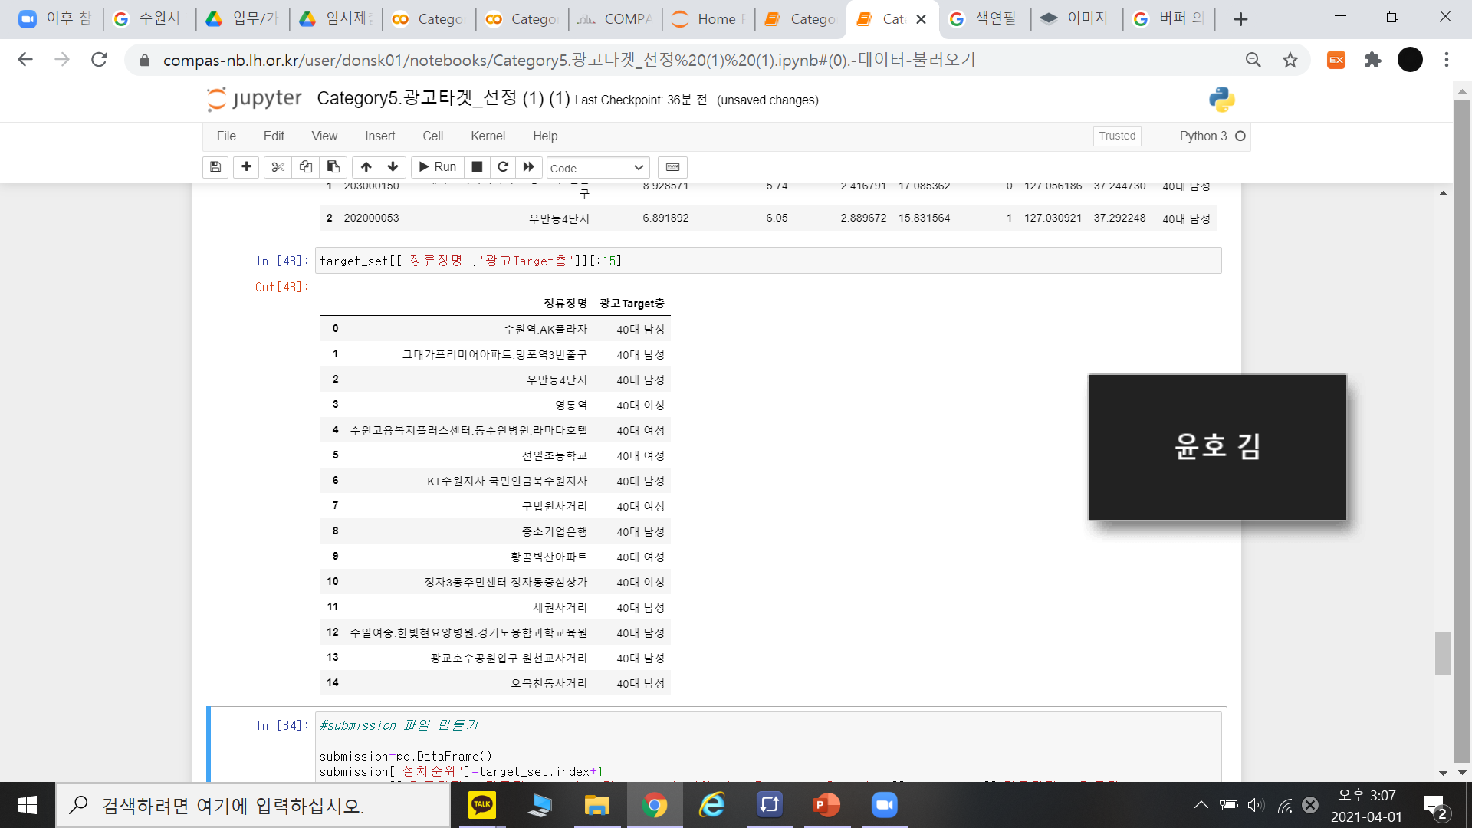
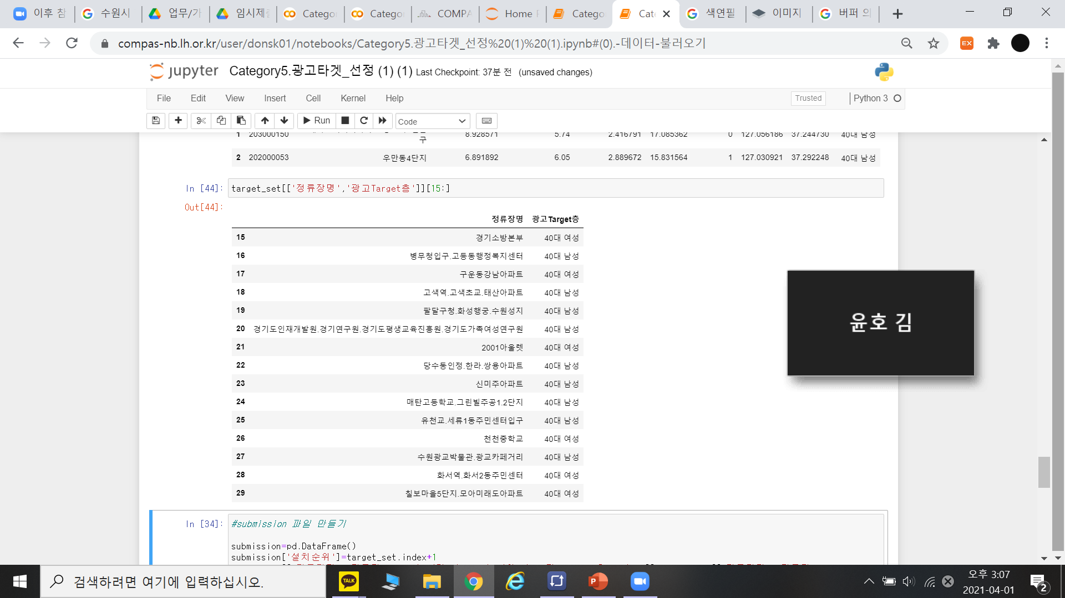
3. 결론
광고 타겟 선정 / 결론 / 참고문헌 및 외부 데이터
최종 선정된 Model 2의 정류장 목록 및 분포

Slide 28
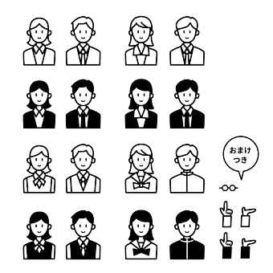
3. 결론
광고 타겟 선정 / 결론 / 참고문헌 및 외부 데이터
광고 타겟 선정
광고 타겟 선정 방법
선정된 정류장 기준 유동인구 인원으로 1차 타겟 선정
- 선정 정류장 기준 반경 500m 버퍼 생성
- 반경 500m 내에 속하는 유동인구 좌표 찾은 후, 성·연령별 유동인구 가장 많은 그룹 선정
- 하지만 모든 정류소에서 남자가 선정되었고, 대부분이 40대라는 문제 발생
40대 남성 : 22 곳
50대 남성 : 4 곳
60대 남성 : 3 곳
(2) 유동인구 그룹별 특성을 고려하여 재선정
- 그룹별 소비력 반영
그룹별 소비력 = (수원시 전체 그룹별 결제액) / (수원시 전체 그룹별 유동인구)
(수원시 빅데이터 캠퍼스 데이터 참고)
- 광고 수용도 반영
옥외광고의 경우 여성이 남성보다 수용도 높음
(2010.인구학적 요인과 디자인 요소가 옥외광고 효과에 미치는 영향 참고)
성연령별 가중치
[ 0.71951454, 2.1179428 , 4.05103405, 9.14498475, 5.52008693, 2.83983579, 0.54761004, 2.0980426 , 6.28248563, 11.35183532, 4.0827087 , 2.5552341 ]
순서대로 남자 10대, …,60대, 여자 10대, … ,60대
성별 가중치
남 : 2.51 여: 2.78

Slide 29
3. 결론
광고 타겟 선정 / 결론 / 참고문헌 및 외부 데이터
광고 타겟 선정
가중치 적용 결과 선정된 광고 타겟
40대 남성 : 18곳
40대 여성 : 12곳

Slide 30
3. 결론
광고 타겟 선정 / 결론 / 참고문헌 및 외부 데이터
결론 및 한계점
분석 의의
본 모델은 각 요인별로 가중치를 부여 후 점수를 합산하였기 때문에, 스마트정류장 설치 시 더욱 중요시 되는 요인에 추가 가중치를 주어 변경이 가능함
유동인구가 많은 곳에 집중되지 않고, 수원시 내에 고르게 분포한다는 장점을 가짐
한계점
인구 통계가 10세 단위로 구분되어 있기 때문에, 취약 계층과 광고 타겟 선정에 한계가 존재함
버스정류장 데이터의 행정동이 변경 전으로 작성 되어 있어, 행정경계(읍면동)와 일치하지 않기 때문에 동을 명확하게 구분하는데 어려움이 있음

Slide 31
3. 결론
광고 타겟 선정 / 결론 / 참고문헌 및 외부 데이터
참고문헌
- 환경부 대기오염측정망 설치운영지침
- 산업단지_주변의_PM-10_확산특성을_고려한_주거계획기준_연구
- 주성분분석과 커널밀도함수를 이용한 미세먼지 측정소 적지분석
- (수원시 미세먼지 관리 종합계획) 온라인 공청회 자료
- 미세먼지 관리 종합계획(전체본)_환경부
- 통계청 2019년 출생 통계
- 교통약자 이동편의 실태조사 - 정책정보 | 국토교통부

Slide 32
3. 결론
광고 타겟 선정 / 결론 / 참고문헌 및 외부 데이터
외부데이터
대기질측정정보_2020년01월.csv
대기질측정정보_2020년02월.csv
대기질측정정보_2020년03월.csv
대기질측정정보_2020년04월.csv
대기질측정정보_2020년05월.csv
대기질측정정보_2020년06월.csv
대기질측정정보_2020년07월.csv
대기질측정정보_2020년08월.csv
대기질측정정보_2020년09월.csv
대기질측정정보_2020년10월.csv
대기질측정정보_2020년11월.csv
대기질측정정보_2020년12월.csv
출처: [https://data.gg.go.kr/portal/mainPage.do](경기도 데이터드림)
경기측정소.xlsx
출처 : [https://data.gg.go.kr/portal/mainPage.do]
공장등록현황.xlsx
출처 : [https://data.gg.go.kr/portal/data/service/selectServicePage.do?page=1&sortColumn=&sortDirection=&infId=794V0223GQQ9O1P4WAP221637079&infSeq=1&searchWord=%EA%B3%B5%EC%9E%A5%EB%93%B1%EB%A1%9D'] 경기도 데이터드림 공장등록현황 2020.08
- 인덱스는 중간결과 제출파일 기준입니다
*1-1
경유노선.xlsx
마을버스인허가노선.xlsx
지역버스인허가노선.xlsx
출처:[http://www.gbis.go.kr/service/busInfo/metroBus.action?cmd=metroBusList ]
20210322155612.xlsx
20210322155621.xlsx
20210322155630.xlsx
20210322155643.xlsx
20210322155648.xlsx
20210322155653.xlsx
20210322155701.xlsx
20210322155704.xlsx
20210322155708.xlsx
20210322155713.xlsx
20210322155718.xlsx
20210322155723.xlsx
20210322155726.xlsx
20210322155728.xlsx
출처:[http://www.keco.or.kr/kr/main/index.do] (한국환경공단)

Slide 33
3. 결론
광고 타겟 선정 / 결론 / 참고문헌 및 외부 데이터
외부데이터
*1-2
수원시 인구통계(구,동,성별).xls'
출처:[https://stat.suwon.go.kr/stat/stats/statsView.do?categorySeqNo=14] 출처
*2-2
인구면적.csv
출처:[https://stat.suwon.go.kr/stat/index.do]
*3-1
20년 하반기(10.1) 유초중등 학교별 학년별 학생수 학급수 교원 직원_210219.xlsx
출처:https://kess.kedi.re.kr/contents(교육통계서비스)
어린이집현황(개방표준).csv
출처:경기도데이터드림
*3-1
20년 하반기(10.1) 유초중등 학교별 학년별 학생수 학급수 교원 직원_210219.xlsx
출처:https://kess.kedi.re.kr/contents(교육통계서비스)
어린이집현황(개방표준).csv
출처:경기도데이터드림
경기도_노인의료복지시설현황.csv
경로당현황_인허가.csv
노인교실현황.csv
노인요양시설현황.csv
출처:경기도데이터드림
의원급산부인과현황.csv
전문병원급산부인과현황.csv
병원급산부인과현황.csv
부인과한방병원현황.csv
출처:경기도데이터드림
*최종
2020년12월말기준_면적.xls
2021년1월말기준_인구수.xls
출처:수원시 통계 데이터 출처

Slide 34

감사합니다

